Slide 1
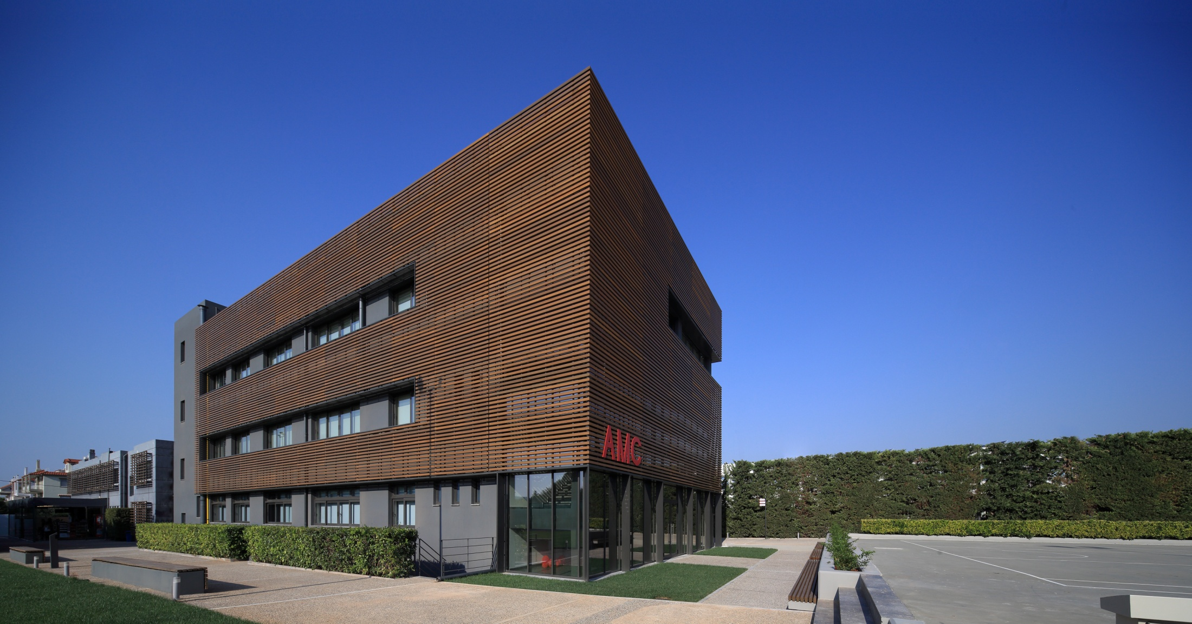
www. mitropolitiko.edu.gr

Slide 2
ΕΚΠΑΙΔΕΥΤΙΚΟΣ ΟΜΙΛΟΣ ΜΗΤΡΟΠΟΛΙΤΙΚΟ-ΑΚΜΗ
ΜΗΤΡΟΠΟΛΙΤΙΚΟ ΚΟΛΛΕΓΙΟ
ΙΕΚ ΑΚΜΗ
Κορυφαίος οργανισμός Τριτοβάθμιας εκπαίδευσης, συνεργαζόμενος με διακεκριμένα δημόσια βρετανικά Πανεπιστήμια
5.800
Φοιτητές σε Μαρούσι, Αθήνα, Πειραιά και Θεσσαλονίκη.
Το μεγαλύτερο ΙΕΚ στην Ελλάδα!
14,661
Σπουδαστές σε Αθήνα, Πειραιά, Θεσσαλονίκη, Κρήτη, Λάρισα και Ρόδο.
48% of total unit market share.

Slide 3
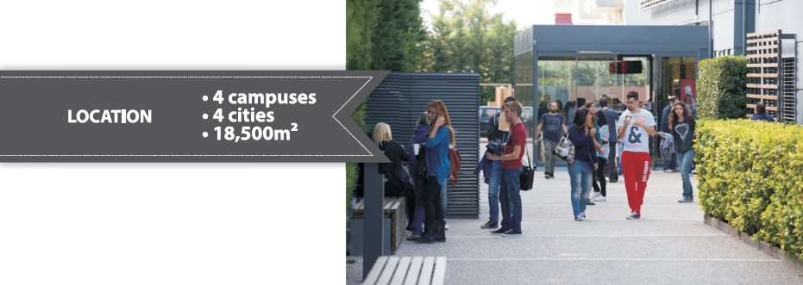
ΠΟΙΟΙ ΕΙΜΑΣΤΕ: ΕΓΚΑΤΑΣΤΑΣΕΙΣ
Campus ΘΕΣΣΑΛΟΝΙΚΗΣ
Campuses ΑΘΗΝΑΣ
Campus ΠΕΙΡΑΙΑ
3 ΠΟΛΕΙΣ
4 CAMPUSES
21.700m²
ΕΓΚΑΤΑΣΤΑΣΕΙΣ

Slide 4
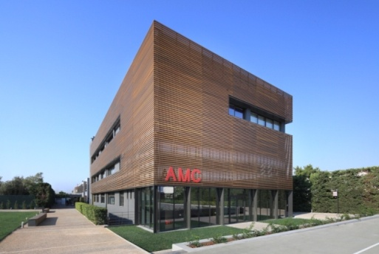
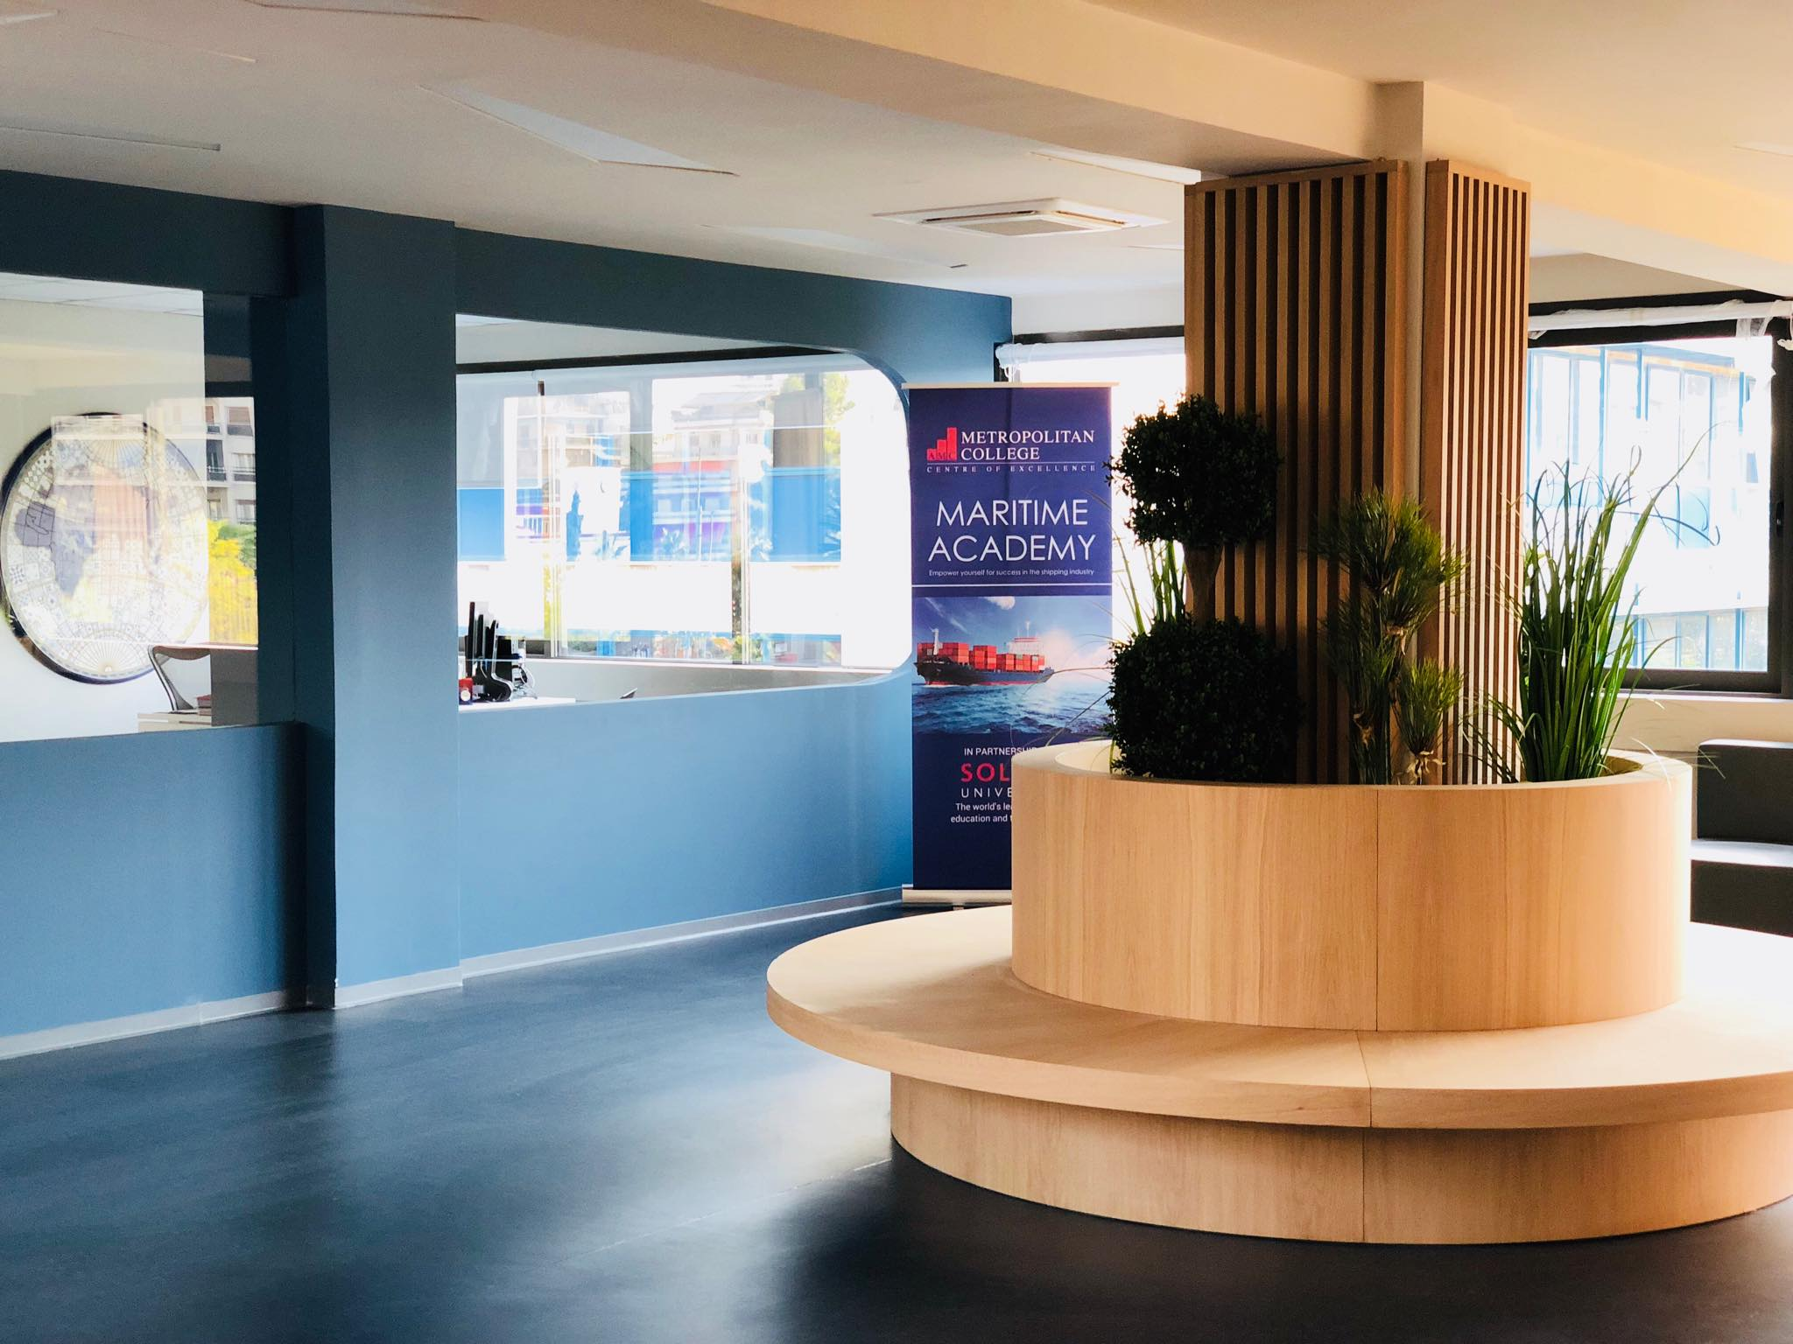
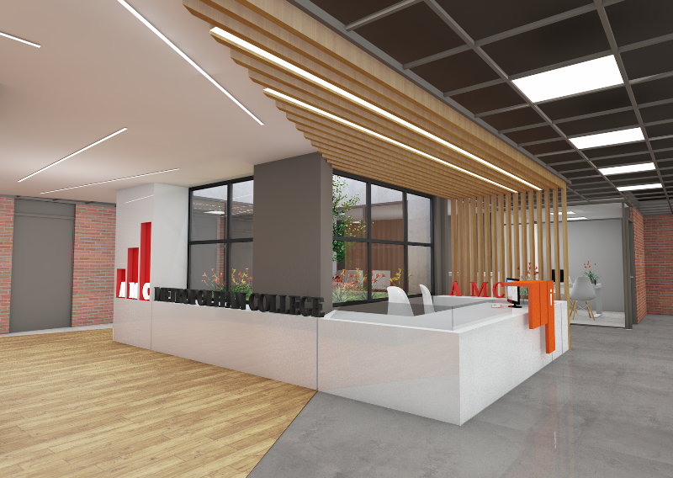
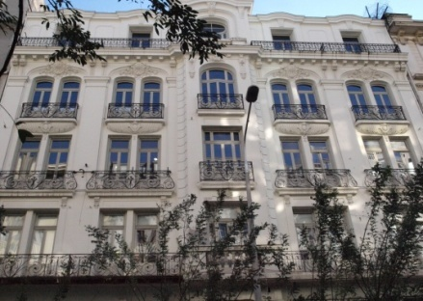
ΠΟΙΟΙ ΕΙΜΑΣΤΕ: ΕΓΚΑΤΑΣΤΑΣΕΙΣ
Campus ΜΑΡΟΥΣΙ
Campus ΠΕΙΡΑΙΑ
Campus ΑΘΗΝΑΣ
Campus ΘΕΣΣΑΛΟΝΙΚΗΣ
Εκτεταμένη εμπειρία στην παροχή ακαδημαϊκών προγραμμάτων σπουδών σε Προπτυχιακό και Μεταπτυχιακό επίπεδο, σε συνεργασία με κορυφαία Πανεπιστήμια της Μ.Βρετανίας.

Slide 5
ΠΟΙΟΙ ΕΙΜΑΣΤΕ: ΕΤΑΙΡΙΚΗ ΦΙΛΟΣΟΦΙΑ
Η ΦΙΛΟΣΟΦΙΑ ΜΑΣ
ΤΟ ΟΡΑΜΑ ΜΑΣ
Είμαστε ένα διακεκριμένο και πρωτοποριακό ακαδημαϊκό ίδρυμα που παρέχει στους φοιτητές ένα πλούσιο, αυστηρό και ποικίλο εκπαιδευτικό περιβάλλον, υποστηρίζει τη δια βίου μάθηση και τους προετοιμάζει για τις απαιτήσεις ενός συνεχώς μεταβαλλόμενου κόσμου.
Να γίνουμε ο κορυφαίος ιδιωτικός πάροχος τριτοβάθμιας εκπαίδευσης σε ένα ευρύ φάσμα ακαδημαϊκών και επαγγελματικών κλάδων, μέσω συνεργασιών με τα πλέον διακεκριμένα βρετανικά πανεπιστήμια.
Η ΑΠΟΣΤΟΛΗ ΜΑΣ
ΤΟ ΠΡΟΣΩΠΙΚΟ ΜΑΣ
Να παρέχουμε στους φοιτητές εκπαίδευση χωρίς αποκλεισμούς και να τους ενσταλάξουμε ισχυρές ακαδημαϊκές δεξιότητες, επαγγελματικό ήθος και διανοητική δέσμευση δια βίου, προκειμένου να εξασφαλίσουμε στους αποφοίτους ισχυρές επαγγελματικές δεξιότητες.
Όλα τα μέλη του προσωπικού μας μοιράζονται το όραμα του Κολλεγίου και είναι διακεκριμένοι επαγγελματίες και ακαδημαϊκοί υψηλού επιπέδου. Πάνω απ 'όλα, εμπνέουν και βοηθούν τους φοιτητές να αναπτυχθούν στον μέγιστο δυνατό βαθμό.

Slide 6
ΠΟΙΟΙ ΕΙΜΑΣΤΕ: ΔΙΑΠΙΣΤΕΥΤΗΡΙΑ
► Αναγνωρισμένο από το Υπουργείο Παιδείας
► Εξαιρετική αξιολόγηση από το QAA [Quality Assurance
Agency for Higher Education, το 2015]
► Πιστοποιημένο από το Βρετανικό Συμβούλιο Αναγνωρίσεων [BAC],
ως εκπαιδευτικός οργανισμός που παρέχει Τριτοβάθμια εκπαίδευση
► Αναγνώριση των παρεχόμενων πτυχίων από διεθνείς επιστημονικούς
και επαγγελματικούς φορείς, καθώς και από το ΝΑRIC [Βρετανικός
φορέας, αντίστοιχος του ελληνικού ΔΟΑΤΑΠ]
► Συνεργασίες με διακεκριμένα δημόσια Βρετανικά Πανεπιστήμια

Slide 7
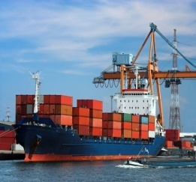
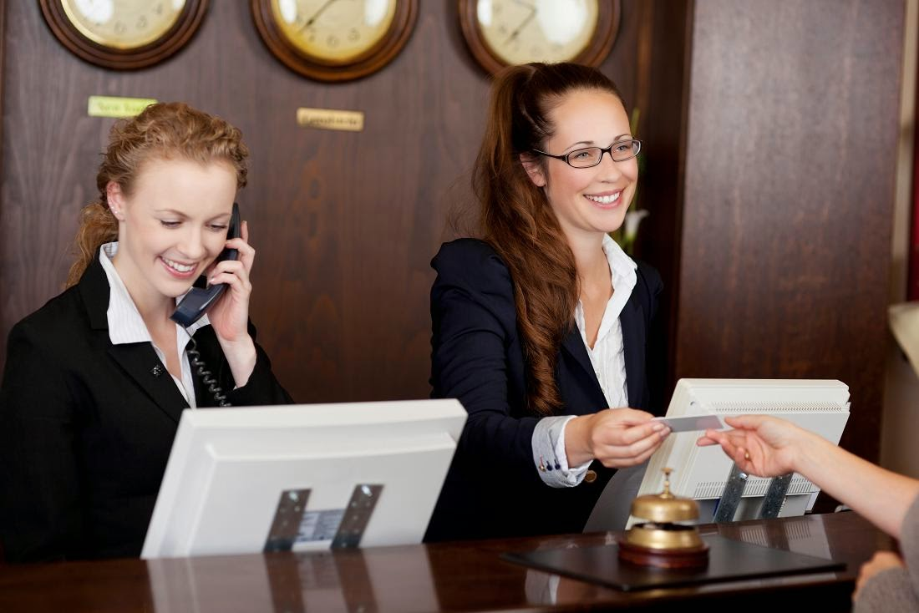
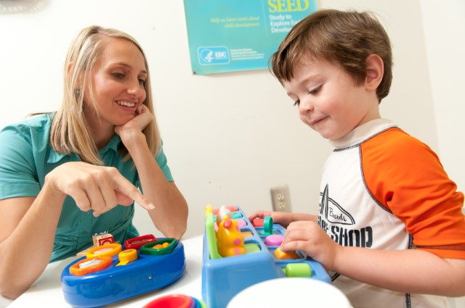
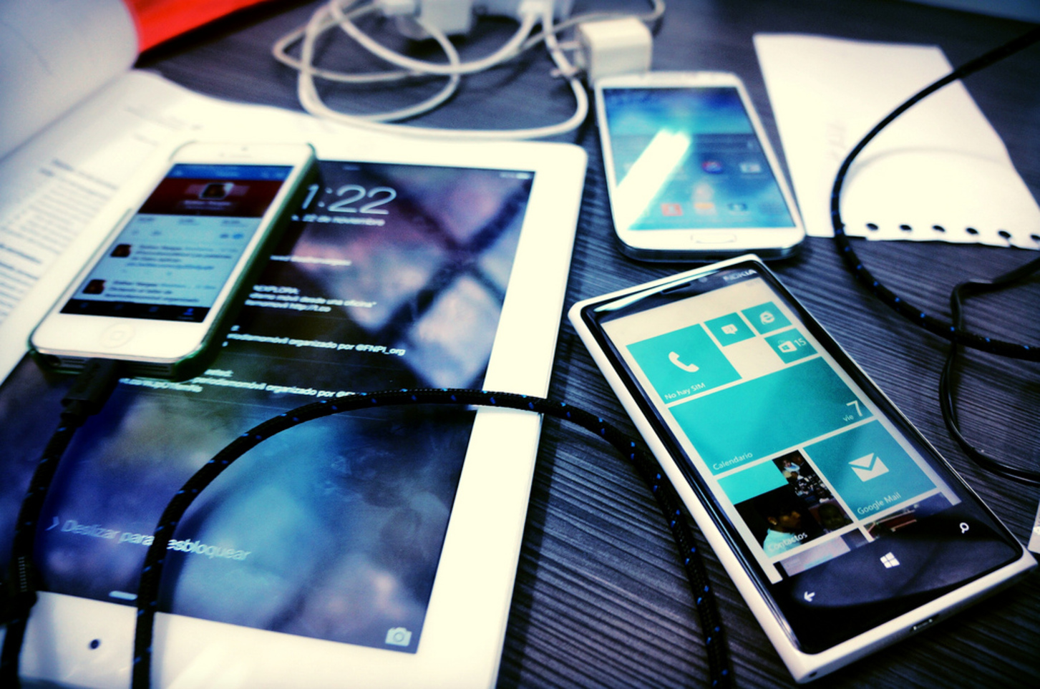
ΟΙ ΑΚΑΔΗΜΑΪΚΕΣ ΣΧΟΛΕΣ ΜΑΣ
►Σχολή Οικονομικών Επιστημών και Διοίκησης
►Σχολή Τουρισμού
►Σχολή Πληροφορικής
►Σχολή Υγείας
►Σχολή Ανθρωπιστικών Επιστημών
►Πολυτεχνική Σχολή
►Σχολή Πολιτισμού και Επικοινωνίας
►University of London-International Programmes
►ΝΑΥΤΙΚΗ ΑΚΑΔΗΜΙΑ

Slide 8
ΠΟΙΟΙ ΕΙΜΑΣΤΕ: ΗΜΕΡΟΜΗΝΙΕΣ-ΣΤΑΘΜΟΙ
Νέες ιδιόκτητες κτιριακές εγκαταστάσεις (7,000m²) στο Μαρούσι
Πρώτες συνεργασίες με Βρετανικά Πανεπιστήμια
1982
1997
2011
2012
1990
2004
Συνεργασία με το UNIVERSITY OF EAST LONDON. Εγκαινιάζεται η 1^{η} ιδιωτική Πολυτεχνική Σχολή στην Ελλάδα, με προγράμματα σπουδών Αρχιτεκτονικής, Πολιτικών Μηχανικών, Ηλεκτρολόγων-Ηλεκτρονικών Μηχανικών.
Ίδρυση Μητροπολιτικού Κολλεγίου
Το πρώτο και μοναδικό πρόγραμμα σπουδών Λογοθεραπείας στην Ελλάδα, σε συνεργασία με το QUEEN MARGARET UNIVERSITY στο Εδιμβούργο
Εγκαίνια νέου campus 2.000 m² στο Μαρούσι.
Εγκαίνια campus Θεσσαλονίκης, σε ιστορικό και πλήρως αναπαλαιωμένο κτίριο – στολίδι στην καρδιά της πόλης (2.000m²)
Το Τμήμα Φυσικοθεραπείας γίνεται Μέλος του ENPHE.

Slide 9
ΠΟΙΟΙ ΕΙΜΑΣΤΕ: ΗΜΕΡΟΜΗΝΙΕΣ-ΣΤΑΘΜΟΙ
Το Τμήμα Εργοθεραπείας γίνεται Μέλος του ENOTHE
2013
2015
Το Μητροπολιτικό Κολλέγιο γίνεται μέλος του SAP University Alliances, του κορυφαίου παρόχου εφαρμογών και λύσεων επιχειρησιακού λογισμικού που περιλαμβάνει περισσότερα από 1.400 Πανεπιστήμια.
Εγκαίνια νέου campus στο κέντρο του Πειραιά (2.500 m²).
Το Μητροπολιτικό Κολλέγιο γίνεται μέλος του BACP με το μεταπτυχιακό πρόγραμμα στη Συμβουλευτική και Ψυχοθεραπεία.
2014
Νέο κτίριο (Downtown Campus) στο κέντρο της Αθήνας
Συνεργασία με το παγκοσμίου φήμης University of London [International Programmes]
Συνεργασία με το University of Portsmouth
Το πρόγραμμα Αρχιτεκτονικής λαμβάνει πιστοποίηση από το RIBA (Royal Institute of British Architects - Βασιλικό Ινστιτούτο Βρετανών Αρχιτεκτόνων) και είναι το 1ο και μοναδικό πρόγραμμα στην Ελλάδα με την εν λόγω πιστοποίηση.

Slide 10
ΠΟΙΟΙ ΕΙΜΑΣΤΕ: ΗΜΕΡΟΜΗΝΙΕΣ-ΣΤΑΘΜΟΙ
Νέα συνεργασία με το Southampton Solent University για την προσφορά Ναυτιλιακών Σπουδών, με την πιστοποίηση του CILT.
Μέλος του Compostela Group of Universities
Η Σχολή Τουρισμού λαμβάνει το βραβείο “Best Hotel Education Provider” στα GREEK HOSPITALITY AWARDS 2016 & γίνεται Μέλος του SETE
Νέα συνεργασία αδελφοποίησης με το St Petersburg Polytechnic University, στο πλαίσιο του Έτους Ελληνορωσικής Φιλίας
Το Τμήμα Εργοθεραπείας λαμβάνει πιστοποίηση από τον WFOT
Η Σχολή Ναυτιλίας λαμβάνει πιστοποίηση από το ICS και γίνεται Μέλος της IMarEST και της INTERCARGO
Δημιουργία νέου Τμήματος Διεθνών Φοιτητών (International Programmes Office) και υποδοχή των πρώτων ξένων φοιτητών
2017
2016
Η Σχολή Τουρισμού λαμβάνει το Βραβείο “Best Hotel Education Provider” στα GREEK HOSPITALITY AWARDS 2017
Το Μητροπολιτικό Κολλέγιο συνεργάζεται με το Oracle University και γίνεται Oracle University Workforce Development Program Partner στην Ελλάδα
Χρυσό Βραβείο “Σύνδεση με την Κοινωνία” στα EDUCATION BUSINESS AWARDS 2017
Ίδρυση Ναυτικής Ακαδημίας σε συνεργασία με τη βρετανική Ναυτική Ακαδημία Warsash του Southampton Solent University
2 Βραβεία για “Καλύτερες Υποδομές” και “Καλύτερη Στρατηγική Marketing” στα EDUCATION BUSINESS AWARDS 2016
Εγκαίνια νέας πτέρυγας 2.000m² στο campus Αμαρουσίου
Το Μητροπολιτικό Κολλέγιο γίνεται “Certified Training Partner” του ARM UNIVERSITY
Το Τμήμα Βιοϊατρικών Επιστημών λαμβάνει πιστοποίηση από το IBMS

Slide 11
ΠΟΙΟΙ ΕΙΜΑΣΤΕ: ΗΜΕΡΟΜΗΝΙΕΣ-ΣΤΑΘΜΟΙ
Διεύρυνση της συνεργασίας με την παγκοσμίως κορυφαία ναυτική ακαδημία του Solent University στο Southampton και ίδρυση Ναυτικής Ακαδημίας, με στόχο να προσφέρει ολοκληρωμένη Ναυτική και Ναυτιλιακή Εκπαίδευση με διεθνή προοπτική και τη μόνη ολοκληρωμένη πρόταση σπουδών υψηλής ποιότητας στη Ναυτιλία στην Ελλάδα
Εγκαίνια νέων, υπερσύγχρονων εγκαταστάσεων 3.500m² στην καρδιά του Πειραιά, όπου στεγάζεται και η νεοσύστατη Ναυτική Ακαδημία, μαζί με τις υπόλοιπες ακαδημαϊκές Σχολές
2018
Νέο 7όροφο κτίριο στην καρδιά της Αθήνας, επί της οδού Ακαδημίας (Downtown Campus)
Η Σχολή Τουρισμού λαμβάνει για τρίτη συνεχή χρονιά Βραβείο “Best Hotel Education Provider” στα GREEK HOSPITALITY AWARDS 2018 και γίνεται Πλήρες Μέλος του EURHODIP
Η Διευθύνουσα Σύμβουλος του Εκπαιδευτικού Ομίλου ΑΚΜΗ, Καλλιόπη Ροδοπούλου, λαμβάνει τo βραβείο «Δυναμικά Αναπτυσσόμενος Επιχειρηματίας» στα πλαίσια του διαγωνισμού «Έλληνας Επιχειρηματίας της Χρονιάς» 2017 της ΕRNST & YOUNG
Η Σχολή Ναυτιλίας λαμβάνει πιστοποίηση άνευ όρων ως Maritime Training Provider από τον DNV-GL, κορυφαίο νηογνώμονα παγκοσμίως και γίνεται Μέλος του IAMI-INTERNATIONAL ASSOCIATION OF MARITIME INSTITUTIONS

Slide 12
ΠΟΙΟΙ ΕΙΜΑΣΤΕ: ΗΜΕΡΟΜΗΝΙΕΣ-ΣΤΑΘΜΟΙ
Ο Όμιλος Ecole hôtelière de Lausanne (EHL), σε συνεργασία με το Μητροπολιτικό Κολλέγιο, παρέχει για πρώτη φορά στην Ελλάδα τα διεθνώς αναγνωρισμένα στον ξενοδοχειακό κλάδο Προγραμμάτων Επαγγελματικής Εκπαίδευσης (VET BY EHL). Στον όμιλο EHL ανήκει η Νο1 Ξενοδοχειακή Σχολή στον κόσμο, βάσει του Διεθνούς Πίνακα κατάταξης Πανεπιστημίων QS 2019.
Η Σχολή Τουρισμού λαμβάνει για τέταρτη συνεχή χρονιά GOLD Βραβείο “Best Hotel Education Provider” στα GREEK HOSPITALITY AWARDS 2019
Το Μητροπολιτικό Κολλέγιο γίνεται ο μοναδικός Global Academic Partner του AMERICAN HOTEL & LODGING EDUCATIONAL INSTITUTE (AHLEI), μέσω της Σχολής Τουρισμού.
2019
Η Σχολή Ναυτιλίας του Μητροπολιτικού Κολλεγίου αποτελεί την πρώτη ακαδημαϊκή σχολή η οποία προσφέρει στους φοιτητές της το μοναδικό προνόμιο πρόσβασης στη βαρυσήμαντη Lloyd’s List, την παγκοσμίως κορυφαία βάση δεδομένων για τη βιομηχανία της ναυτιλίας
Βράβευση του Εκπαιδευτικού Ομίλου Μητροπολιτικό – ΑΚΜΗ στον ετήσιο θεσμό Πρωταγωνιστές της Ελληνικής Οικονομίας που διοργανώνεται υπό την αιγίδα του Υπουργείου Οικονομικών & Ανάπτυξης ως Πρωταγωνιστής στην Ιδιωτική Μεταλυκειακή Εκπαίδευση.

Slide 13
ΠΟΙΟΙ ΕΙΜΑΣΤΕ: ΔΙΑΠΙΣΤΕΥΤΗΡΙΑ
ΤΟ ΜΟΝΑΔΙΚΟ ΚΟΛΛΕΓΙΟ ΜΕΛΟΣ ΔΙΕΘΝΟΥΣ ΔΙΚΤΥΟΥ ΠΑΝΕΠΙΣΤΗΜΙΩΝ!
“COMPOSTELA GROUP OF UNIVERSITIES”
Το Compostela Group of Universities είναι μια μη κερδοσκοπική διεθνής ένωση με στόχο την προώθηση της συνεργασίας και του διαλόγου σε όλους τους τομείς που σχετίζονται με την τριτοβάθμια εκπαίδευση. Μια πρωτοβουλία του Πανεπιστημίου του Σαντιάγκο ντε Κομποστέλλα, το δίκτυο έχει σήμερα περισσότερα από 70 μέλη σε όλο τον κόσμο, τα οποία συνεργάζονται με την πεποίθηση ότι η ποικιλομορφία είναι λέξη-κλειδί στο προφίλ των πανεπιστημίων του 21ου αιώνα.
Στο κοινό ταξίδι μας, μοιραζόμαστε το δρόμο προς τη γνώση και τον στόχο της βελτίωσης της τριτοβάθμιας εκπαίδευσης για μια καλύτερη κοινωνία.

Slide 14
ΠΟΙΟΙ ΕΙΜΑΣΤΕ: ΔΙΑΠΙΣΤΕΥΤΗΡΙΑ
ΤΟ ΜΗΤΡΟΠΟΛΙΤΙΚΟ ΚΟΛΛΕΓΙΟ ΑΠΟΤΕΛΕΙ ΤΟΝ ΜΕΓΑΛΥΤΕΡΟ ΠΑΡΟΧΟ ΒΡΕΤΑΝΙΚΗΣ ΠΑΝΕΠΙΣΤΗΜΙΑΚΗΣ ΕΚΠΑΙΔΕΥΣΗΣ ΣΤΗΝ ΕΛΛΑΔΑ!
Σύμφωνα με το τελευταίο report του φορέα Universities UK International (Μάϊος 2017), η Ελλάδα συνεχίζει να αποτελεί μια από τις πρώτες 20 Ευρωπαϊκές χώρες στην παροχή Βρετανικής Διεθνούς Εκπαίδευσης.
Το γεγονός ότι το Μητροπολιτικό Κολλέγιο κατέχει την 1η θέση στην Ελλάδα σε αριθμούς φοιτητών (αλλά και σε προγράμματα φοίτησης Βρετανικών Πανεπιστημίων), οδηγεί στο συμπέρασμα ότι αποτελεί τον μεγαλύτερο πάροχο Βρετανικής Εκπαίδευσης (UK TNE Provider) στην Ελλάδα (πηγή: έρευνα «International Facts and Figures” του Universities UK International, Μάϊος 2017).

Slide 15
ΠΟΙΟΙ ΕΙΜΑΣΤΕ: ΔΙΑΠΙΣΤΕΥΤΗΡΙΑ
Το ΜΗΤΡΟΠΟΛΙΤΙΚΟ ΚΟΛΛΕΓΙΟ είναι μέλος πολυάριθμων διεθνών εκπαιδευτικών φορέων και οργανισμών, όπως:
Το ΜΗΤΡΟΠΟΛΙΤΙΚΟ ΚΟΛΛΕΓΙΟ είναι αναγνωρισμένο / πιστοποιημένο από διεθνείς φορείς, όπως:

Slide 16
ΤΕΛΕΥΤΑΙΕΣ ΕΞΕΛΙΞΕΙΣ
Η σταθερά ανοδική πορεία του ΜΗΤΡΟΠΟΛΙΤΙΚΟΥ ΚΟΛΛΕΓΙΟΥ εδώ και χρόνια και οι αυξανόμενες εκπαιδευτικές του ανάγκες οδήγησαν στη δημιουργία δύο νέων υπερσύγχρονων campuses, τα οποία θα ανοίξουν τις πόρτες τους τον Σεπτέμβριο για να υποδεχτούν τους φοιτητές στο νέο ακαδημαϊκό έτος. Τα δύο νέα campuses θα είναι έτοιμα μέσα στο καλοκαίρι και με την ολοκλήρωσή τους, το Μητροπολιτικό Κολλέγιο θα διαθέτει πλέον συνολικά 21.700m² εκπαιδευτικών εγκαταστάσεων.

Slide 17
ΤΕΛΕΥΤΑΙΕΣ ΕΞΕΛΙΞΕΙΣ
Το Μητροπολιτικό Κολλέγιο προχώρησε σε συνεργασία με την παγκοσμίως κορυφαία ναυτική ακαδημία Warsash School of Maritime Science and Engineering του Solent University με έδρα το Southampton και με ιστορία 70 ετών, με στόχο να προσφέρει ολοκληρωμένη Ναυτική και Ναυτιλιακή Εκπαίδευση με διεθνή προοπτική. Η νέα ΝΑΥΤΙΚΗ ΑΚΑΔΗΜΙΑ καλύπτει όλο το εύρος της ναυτικής εκπαίδευσης, αρχίζοντας από αξιωματικούς του Εμπορικού Ναυτικού (πλοιάρχους και μηχανικούς), αξιωματικούς Yacht και Superyacht και πληρώματα και συνεχίζοντας με προπτυχιακά και μεταπτυχιακά προγράμματα σπουδών στη Διοίκηση Ναυτιλιακών Επιχειρήσεων και Διοίκηση Λιμένων. Επιπλέον, έχει συνάψει συνεργασία με τον Professional Yachting Association (PYA) για την παροχή εξειδικευμένων πιστοποιήσεων με διεθνή αναγνώριση στον χώρο του Yacht και Superyacht.

Slide 18
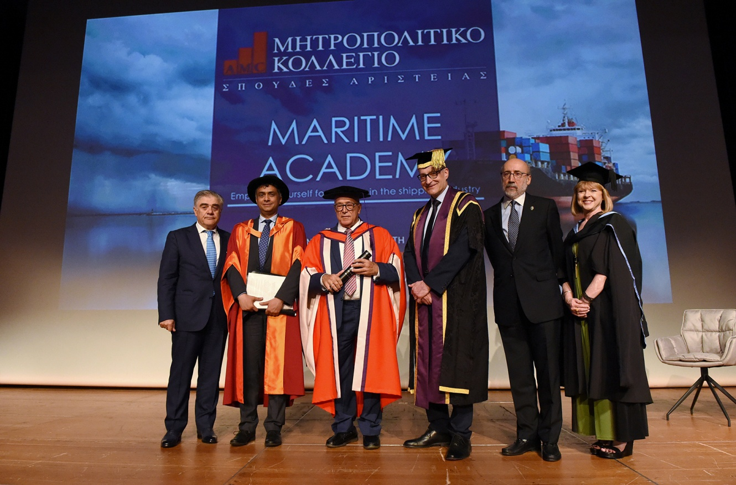
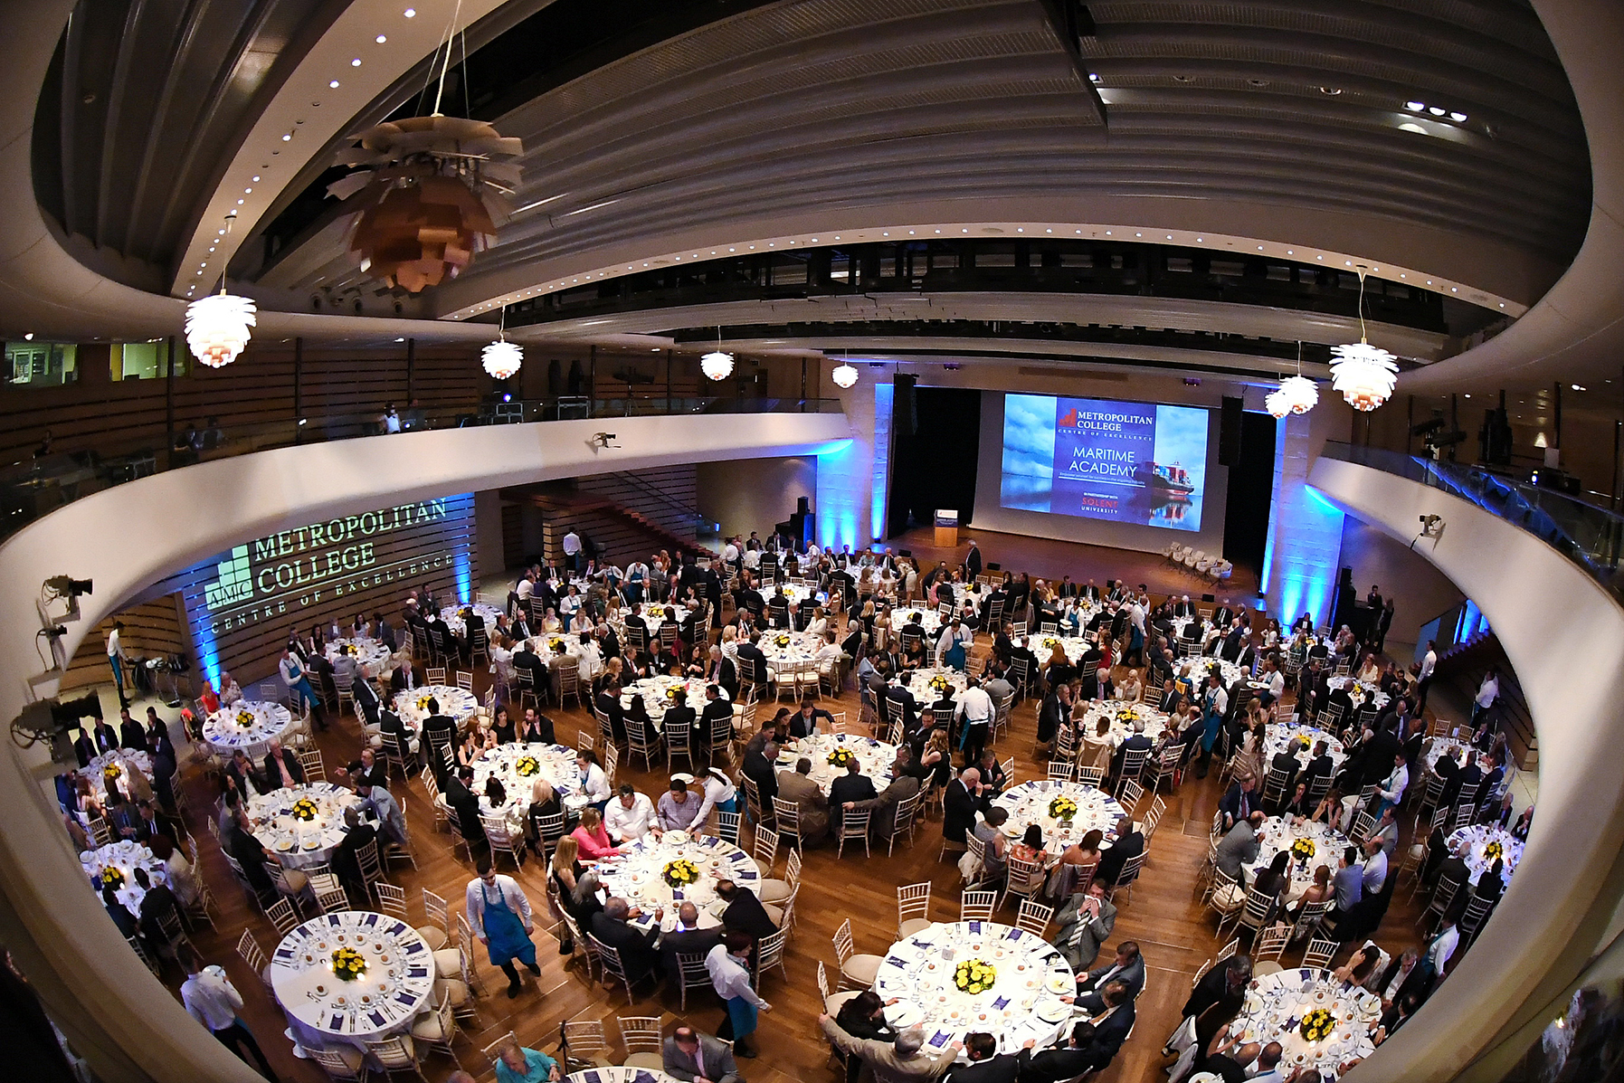

Slide 19
ΤΕΛΕΥΤΑΙΕΣ ΕΞΕΛΙΞΕΙΣ
Λαμπρά εγκαίνια της νέας πτέρυγας του campus του Μητροπολιτικού Κολλεγίου παρουσία του Προέδρου της Δημοκρατίας
(Σεπτέμβριος 2016)

Slide 20
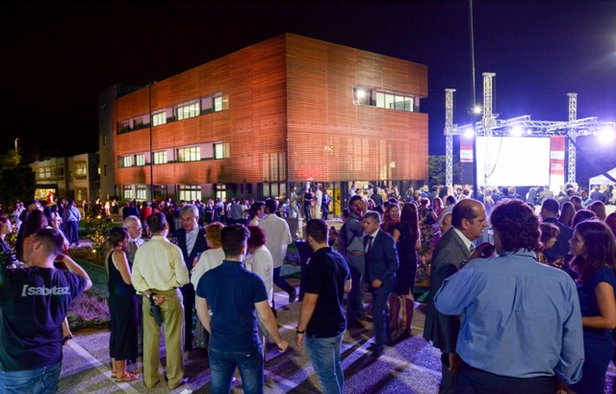
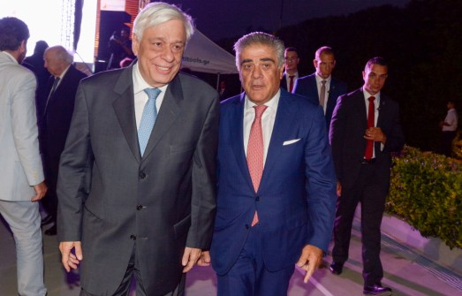
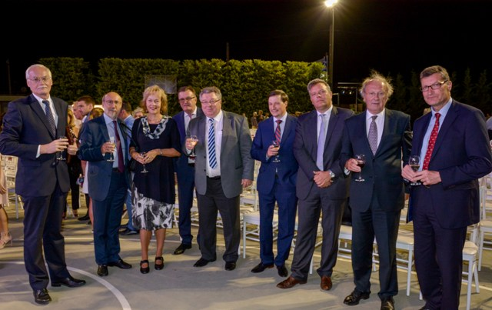
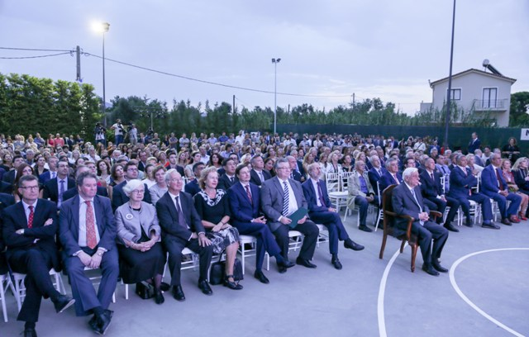

Slide 21
ΤΕΛΕΥΤΑΙΕΣ ΕΞΕΛΙΞΕΙΣ
Το Μητροπολιτικό Κολλέγιο, στο πλαίσιο συνεχούς ανάπτυξης και εξέλιξής του, προσφέρει για πρώτη φορά στην Ελλάδα δύο νέα πανεπιστημιακά προγράμματα σπουδών, σε συνεργασία με την παγκοσμίως γνωστή βρετανική Ναυτική Ακαδημία Warsash του Solent University στο Southampton. Πρόκειται για μία από τις κορυφαίες σχολές ναυτικής εκπαίδευσης και κατάρτισης στον κόσμο, με 70 χρόνια ιστορίας.

Slide 22
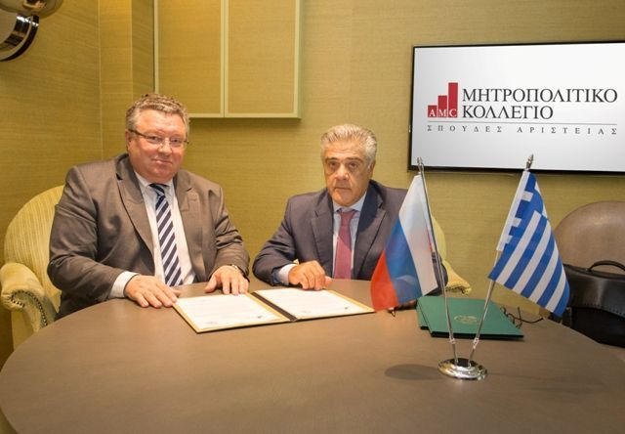
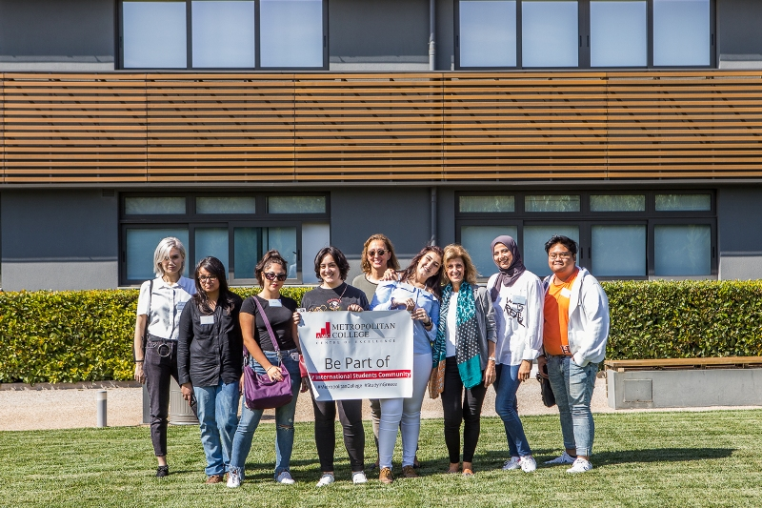
ΤΕΛΕΥΤΑΙΕΣ ΕΞΕΛΙΞΕΙΣ: ΔΙΕΘΝΟΠΟΙΗΣΗ
Το Μητροπολιτικό Κολλέγιο σύναψε Διεθνή Συνεργασία με το παγκοσμίου φήμης Peter the Great St. Petersburg Polytechnic University στη Ρωσία.
Η συνεργασία ξεκίνησε με αφορμή την αδελφοποίηση των δύο εκπαιδευτικών οργανισμών στο πλαίσιο του αφιερωματικού έτους Ελληνορωσικής Φιλίας «2016 - Η Ελλάδα στη Ρωσία».
Το Μητροπολιτικό Κολλέγιο υποδέχτηκε διεθνείς φοιτητές από Καναδά, Ρωσία, Συρία, Λιβύη, Η.Α.Ε., Πακιστάν και Δανία για το χειμερινό εξάμηνο του ακαδημαϊκού έτους 2017-18, στο πλαίσιο του διεθνούς προσανατολισμού του ιδρύματος, ο οποίος αποτελεί βασικό στρατηγικό του στόχο.
Αρμόδιο για τη διεθνή φοιτητική κοινότητα είναι το εξειδικευμένο International Programmes Office του Μητροπολιτικού Κολλεγίου.

Slide 23
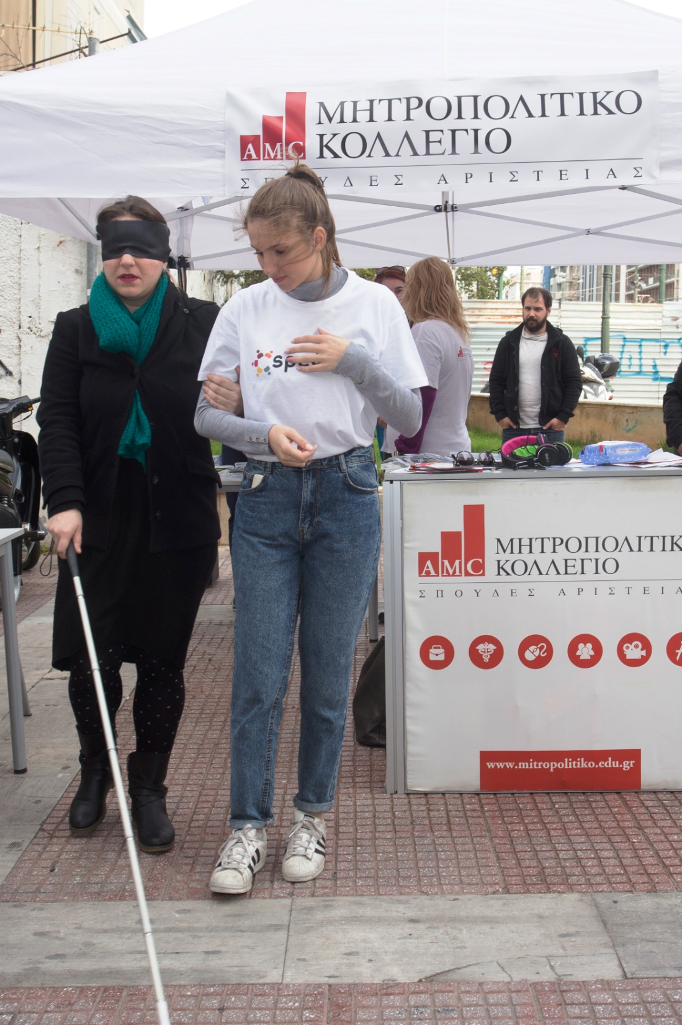
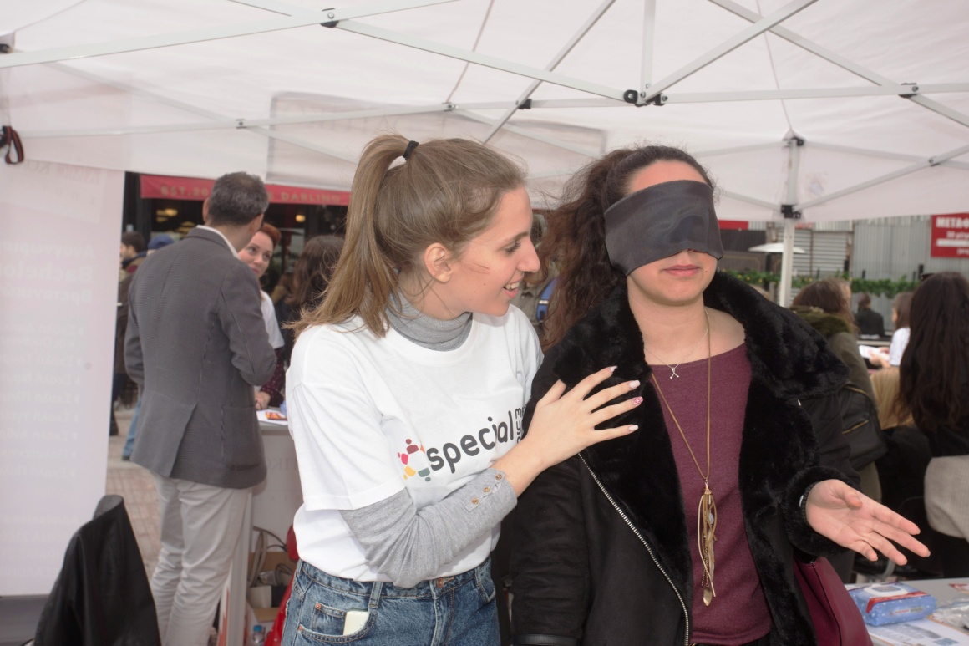
ΠΟΙΟΙ ΕΙΜΑΣΤΕ: ΠΡΩΤΟΒΟΥΛΙΕΣ ΕΚΕ
PROJECT “SPECIAL ME-YOU-ALL”
Δράση Ευαισθητοποίησης Κοινού, με αφορμή την Παγκόσμια Ημέρα ΑμΕΑ. Το Μητροπολιτικό Κολλέγιο διοργάνωσε στην Πλατεία Κολοκοτρώνη στον Πειραιά την υπαίθρια δράση «SpecialMe, You, All»,με στόχο την ενημέρωση και ευαισθητοποίηση του κοινού. Οι φοιτητές Ειδικής Αγωγής, Εργοθεραπείας και Λογοθεραπείας προσκάλεσαν τους πολίτες να συμμετάσχουν σε σύντομες βιωματικές δραστηριότητεςμε στόχο τη συνειδητοποίηση και την ενσυναίσθηση των προκλήσεων που αντιμετωπίζουν στην καθημερινή τους ζωή τα Άτομα με Αναπηρία. δωρεάν.

Slide 24
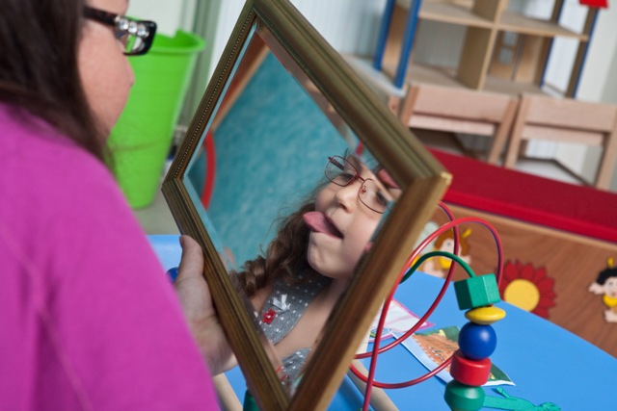
ΠΟΙΟΙ ΕΙΜΑΣΤΕ: ΠΡΩΤΟΒΟΥΛΙΕΣ ΕΚΕ
ΠΑΡΟΧΗ ΔΩΡΕΑΝ ΛΟΓΟΘΕΡΑΠΕΙΑΣ ΣΕ ΟΙΚΟΓΕΝΕΙΕΣ ΜΕ ΧΑΜΗΛΟ ΕΙΣΟΔΗΜΑ
Στο Μητροπολιτικό Κολλέγιο λειτουργεί εδώ και 20 χρόνια η πρώτη πανεπιστημιακή κλινική λογοθεραπείας στην Ελλάδα, η οποία δέχεται περιστατικά για Λογοθεραπεία στα υπερσύγχρονα εξειδικευμένα εργαστήριά του, εντελώς δωρεάν.

Slide 25
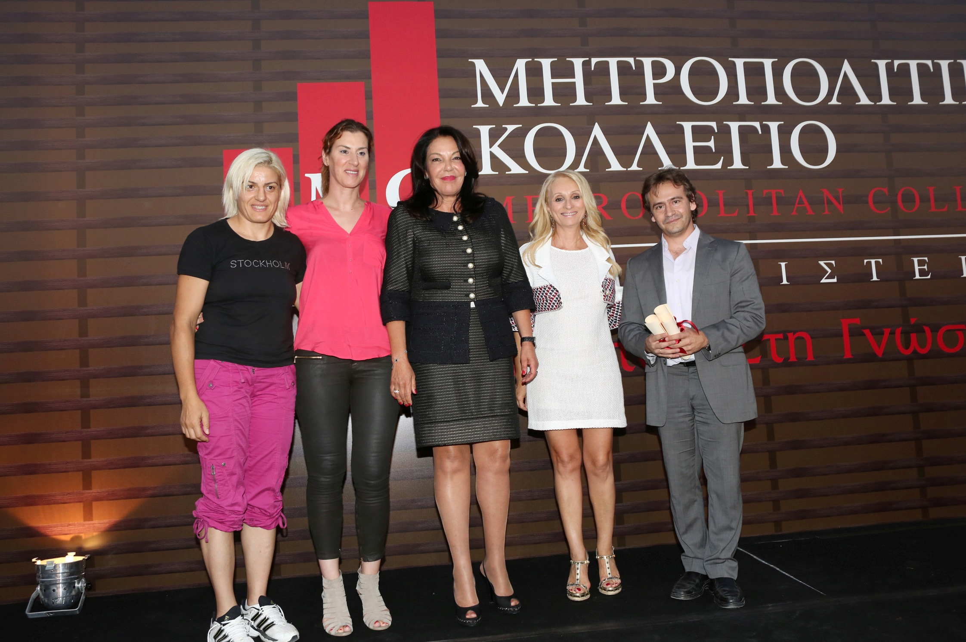
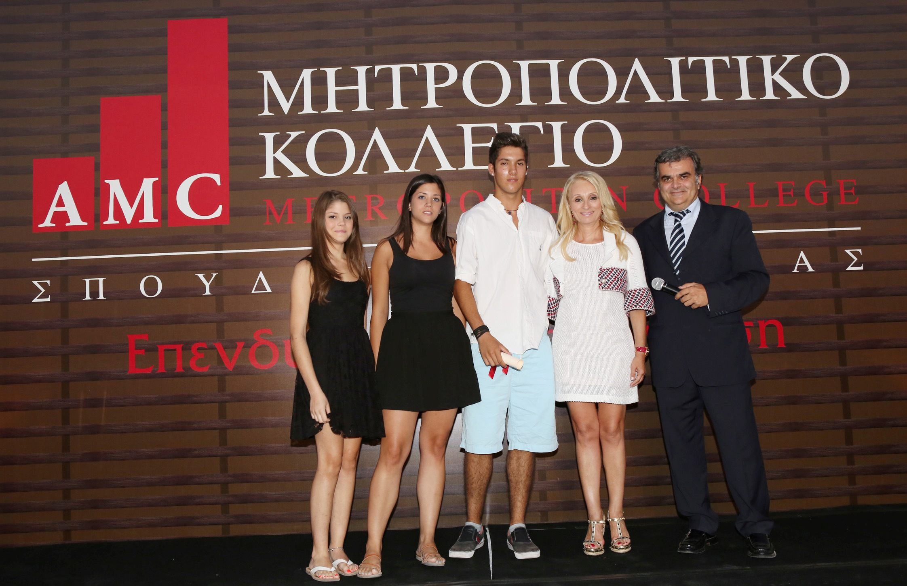
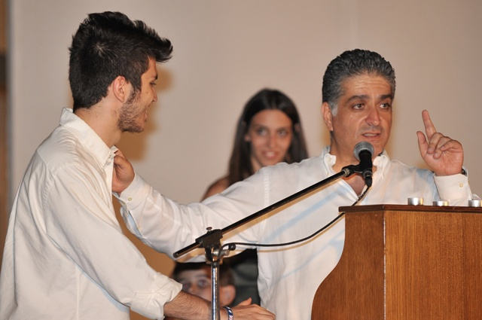
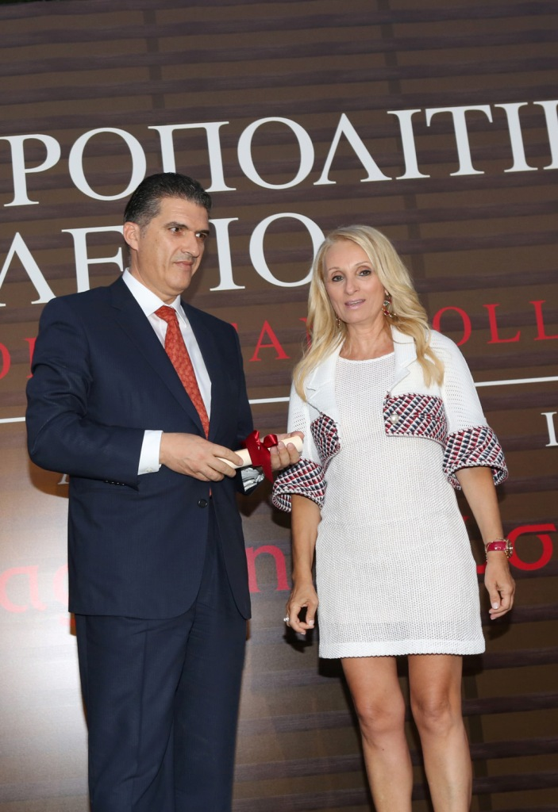
ΠΟΙΟΙ ΕΙΜΑΣΤΕ: ΠΡΩΤΟΒΟΥΛΙΕΣ ΕΚΕ
ΕΤΗΣΙΕΣ ΥΠΟΤΡΟΦΙΕΣ
Το Μητροπολιτικό Κολλέγιο προσφέρει υποτροφίες σπουδών σε ευαίσθητες κοινωνικές ομάδες και οικογένειες με πολύ χαμηλά εισοδήματα, σε παιδιά μονογονεϊκών οικογενειών, ΑμΕΑ και αθλητές.

Slide 26
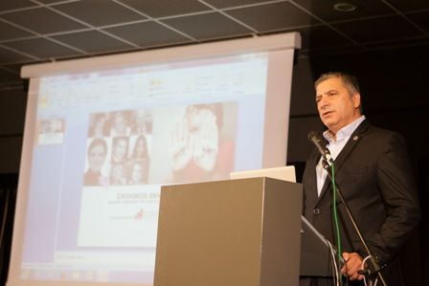
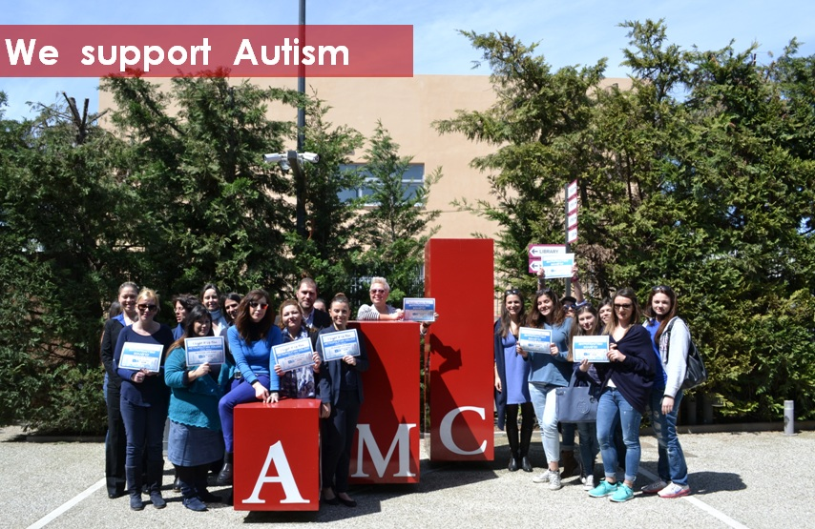
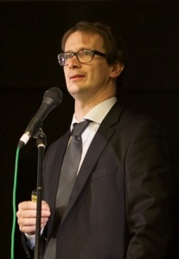
ΠΟΙΟΙ ΕΙΜΑΣΤΕ: ΠΡΩΤΟΒΟΥΛΙΕΣ ΕΚΕ
ΚΑΜΠΑΝΙΑ ΕΥΑΙΣΘΗΤΟΠΟΙΗΣΗΣ ΚΟΙΝΟΥ
Το ΜΗΤΡΟΠΟΛΙΤΙΚΟ ΚΟΛΛΕΓΙΟ διοργανώνει σειρά ενημερωτικών εκδηλώσεων με δωρεάν είσοδο,
για θέματα όπως:
Σχολικός Εκφοβισμός
Καρκίνος του Στήθους
Πώς να ζήσετε με Διαβήτη
και πολλά ακόμη.

Slide 27
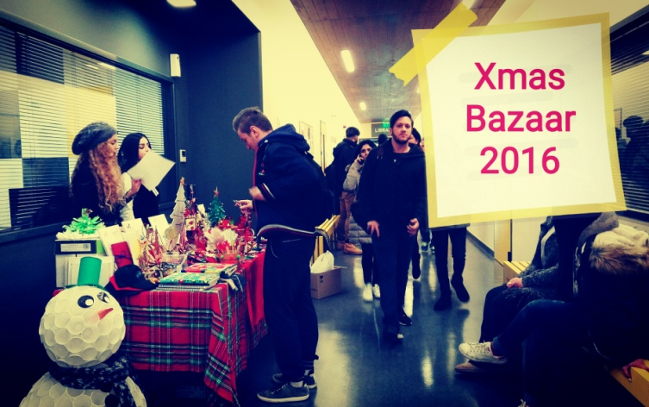
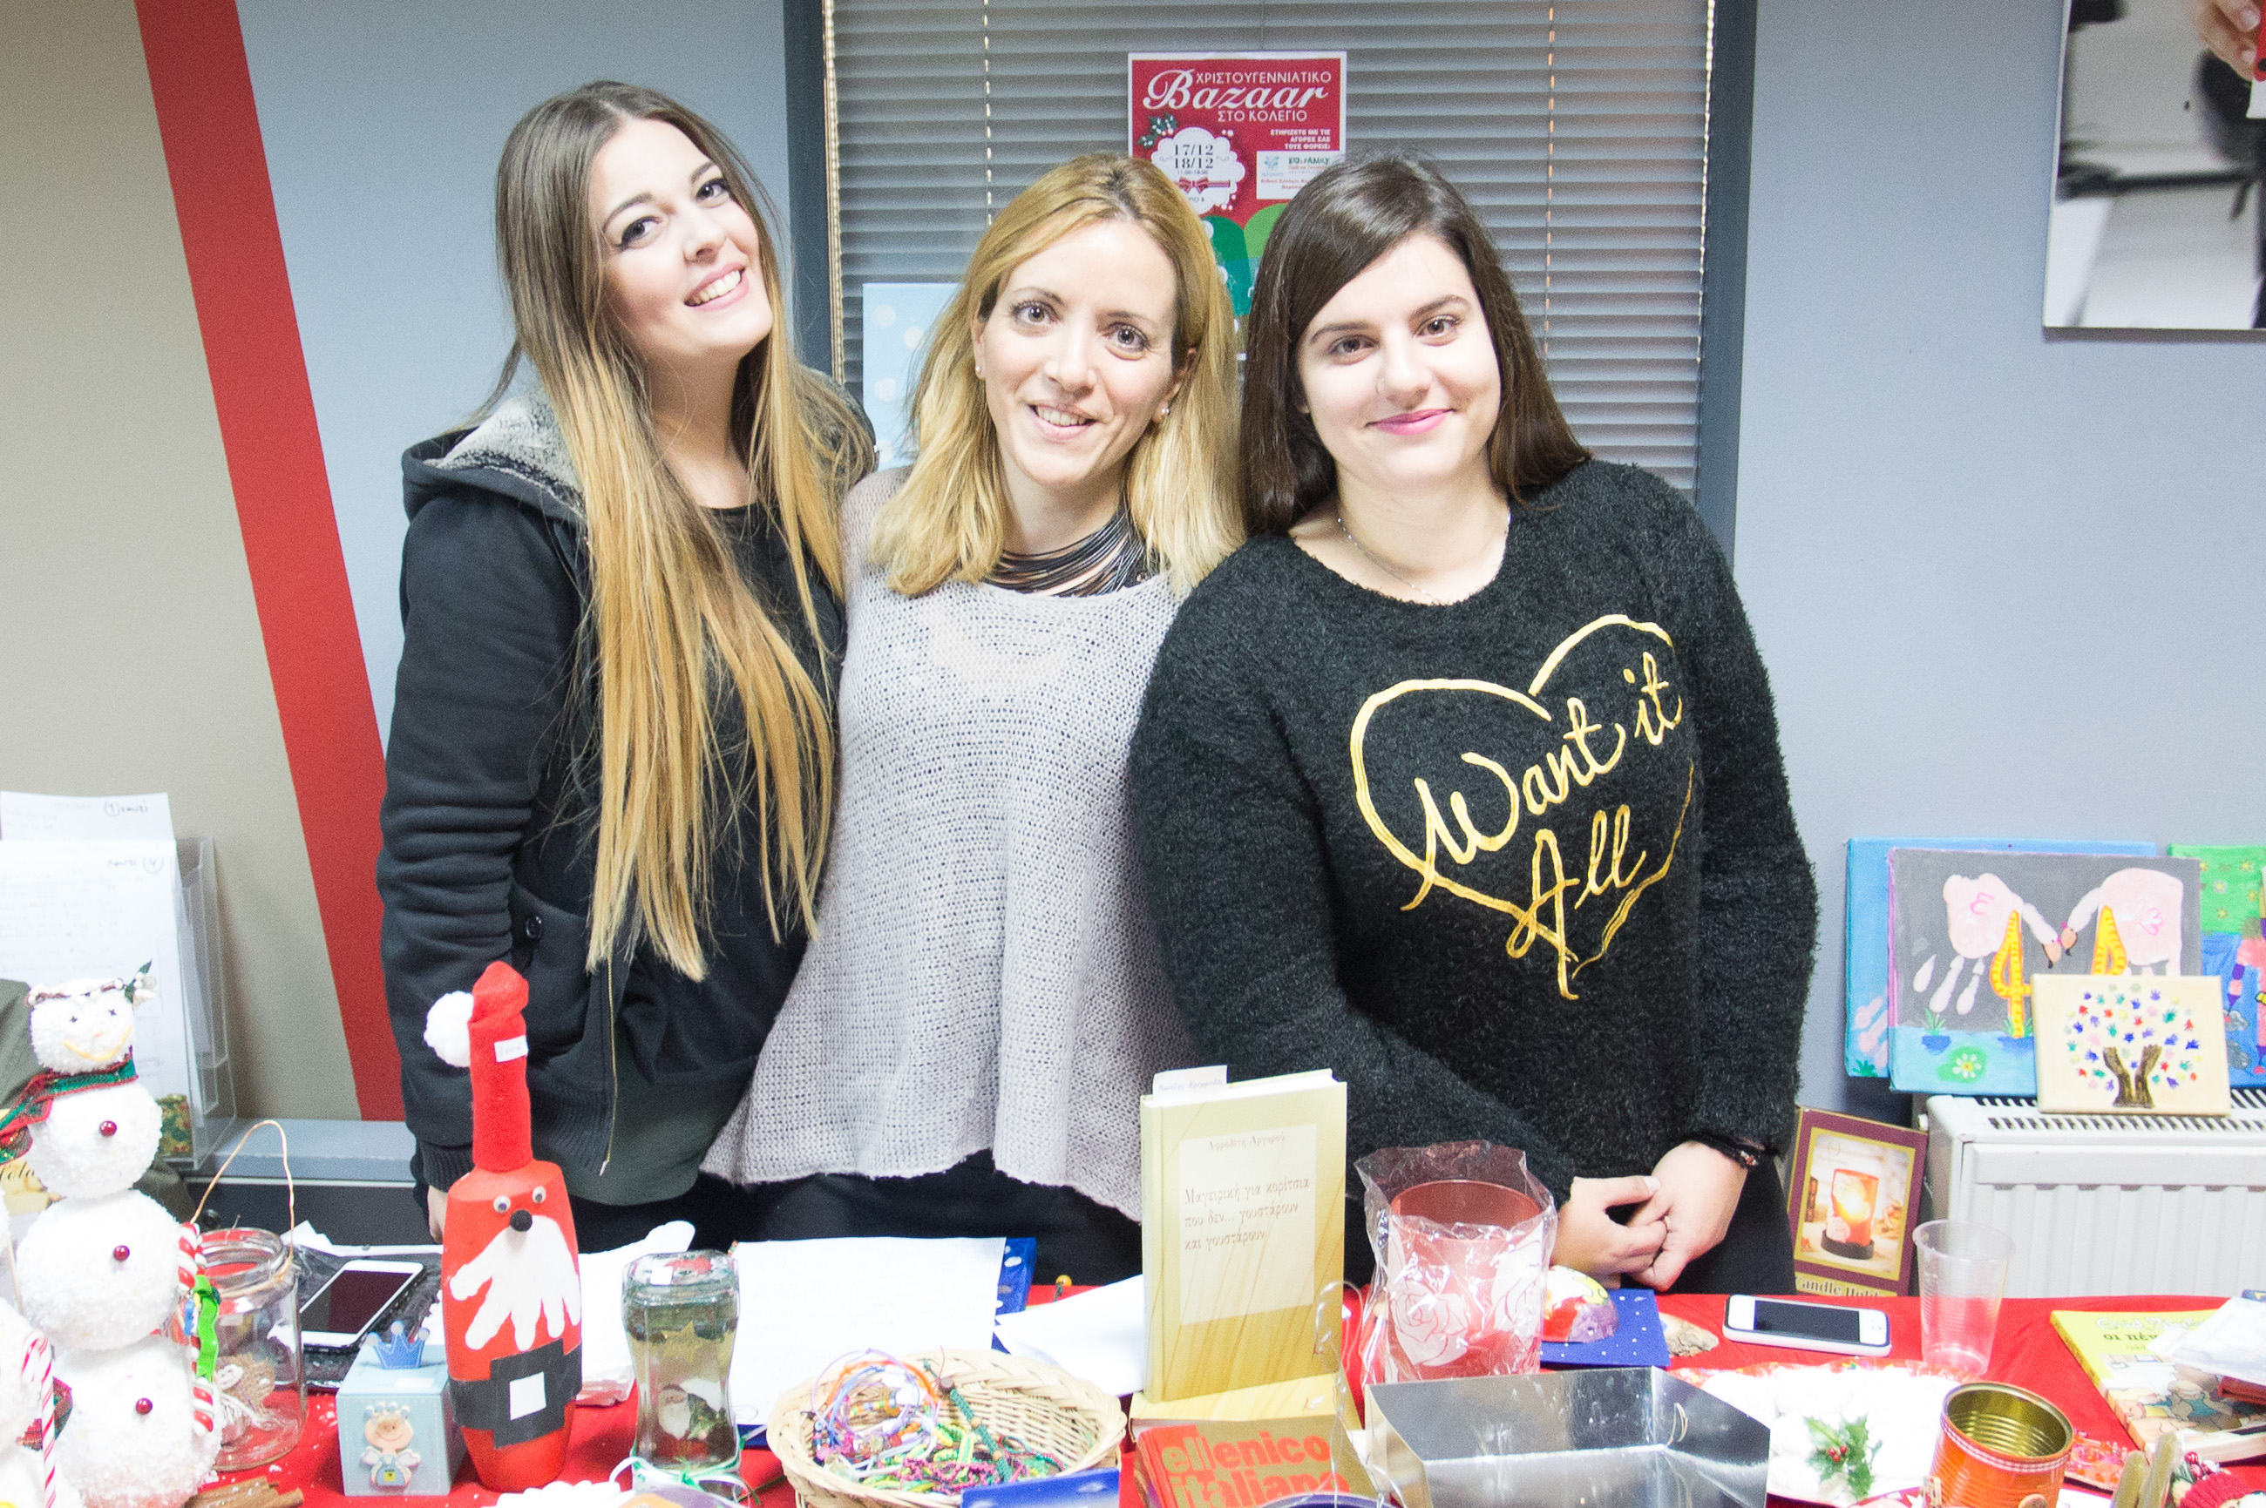
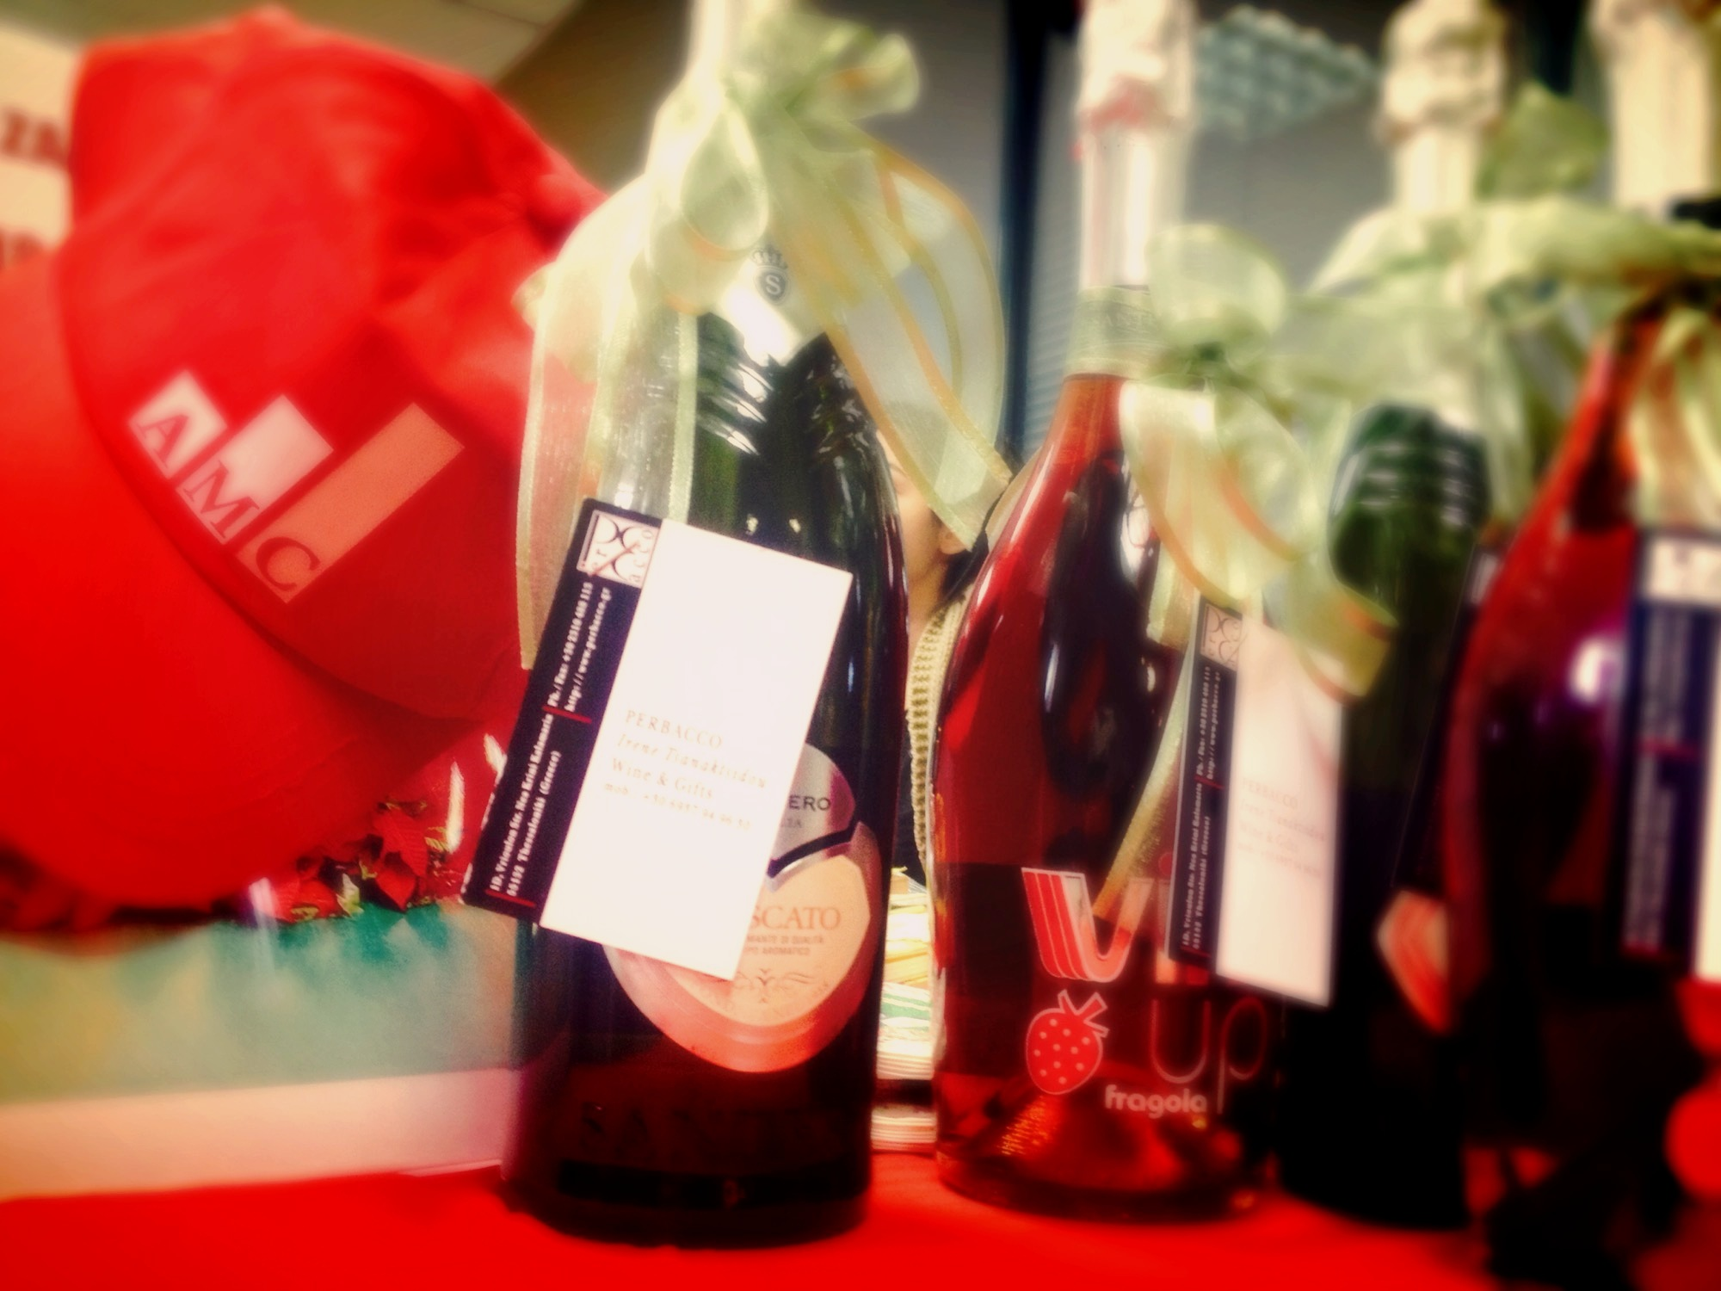
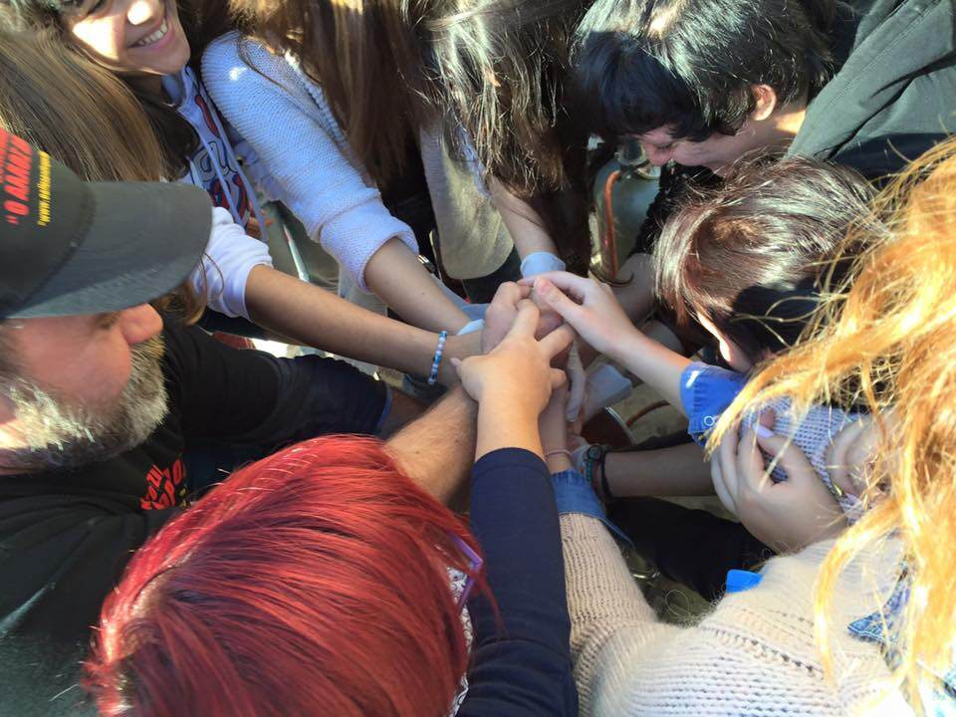
ΠΟΙΟΙ ΕΙΜΑΣΤΕ: ΠΡΩΤΟΒΟΥΛΙΕΣ ΕΚΕ
ΕΤΗΣΙΟ ΧΡΙΣΤΟΥΓΕΝΝΙΑΤΙΚΟ ΦΙΛΑΝΘΡΩΠΙΚΟ BAZAAR
Κάθε χρόνο, οι φοιτητές Αθήνας και Θεσσαλονίκης διοργανώνουν φιλανθρωπικό Bazaar με χειροποίητα είδη, τρόφιμα & snack από το Τμήμα Διαιτολογίας, βιβλία κ.α. Τα έσοδα προσφέρονται σε ΜΚΟ για την προστασία του
Παιδιού και των Νέων.

Slide 28
ΔΙΑΣΥΝΔΕΣΗ ΜΕ ΤΗΝ ΑΓΟΡΑ ΕΡΓΑΣΙΑΣ
Ετήσιος Θεσμός “DevelopingU”
Ο ετήσιος θεσμός του Μητροπολιτικού Κολλεγίου, ο οποίος περιλαμβάνει:
Εκπαιδευτικά σεμινάρια και
επιστημονικές ημερίδες από
διακεκριμένους Έλληνες και ξένους
ομιλητές
Εκπαιδευτικές επισκέψεις και field
trips
Career Days
Καθοδήγηση και συμβουλευτική
καριέρας και πρακτικής / κλινικής
άσκησης.

Slide 29
Στόχος του DevelopingU είναι:
να αναπτύξουν οι φοιτητές σύγχρονες επαγγελματικές δεξιότητες και εξειδικευμένες γνώσεις βάσει των τελευταίων εξελίξεων σε κάθε επιστημονικό πεδίο,
να έρθουν σε άμεση επαφή με την αγορά εργασίας (networking),
να ενημερωθούν για τις τελευταίες εξελίξεις στον κλάδο ενδιαφέροντός τους,
να σχηματίσουν μια ρεαλιστική εικόνα για τον επαγγελματικό χώρο στον οποίο έχουν επιλέξει,
να κινηθούν και να λάβουν πρακτικές συμβουλές καριέρας και χρήσιμα tips για την επαγγελματική τους πορεία.

Slide 30
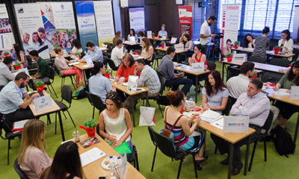
ΔΙΑΣΥΝΔΕΣΗ ΜΕ ΤΗΝ ΑΓΟΡΑ ΕΡΓΑΣΙΑΣ
46 εταιρίες στο CAREER DAY 2018

Slide 31
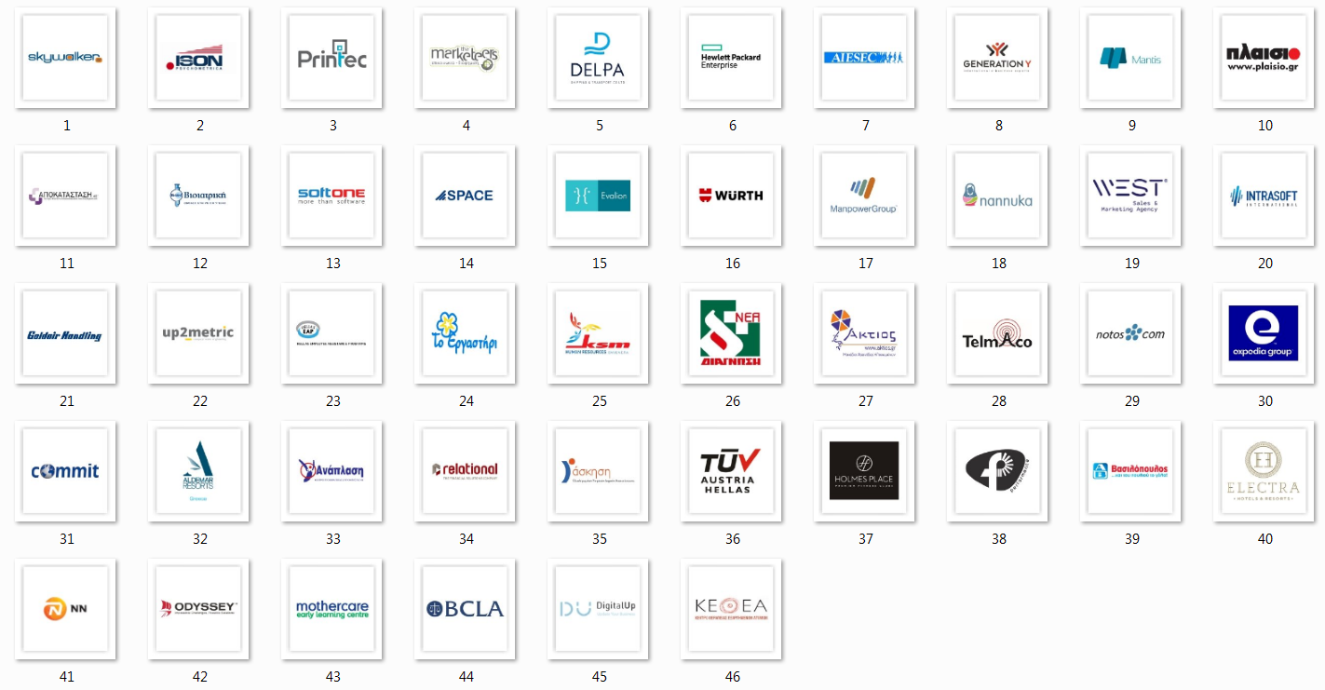
ΔΙΑΣΥΝΔΕΣΗ ΜΕ ΤΗΝ ΑΓΟΡΑ ΕΡΓΑΣΙΑΣ
46 εταιρίες στο CAREER DAY 2018
ΜΕ ΤΗ ΣΥΜΜΕΤΟΧΗ ΤΩΝ:

Slide 32
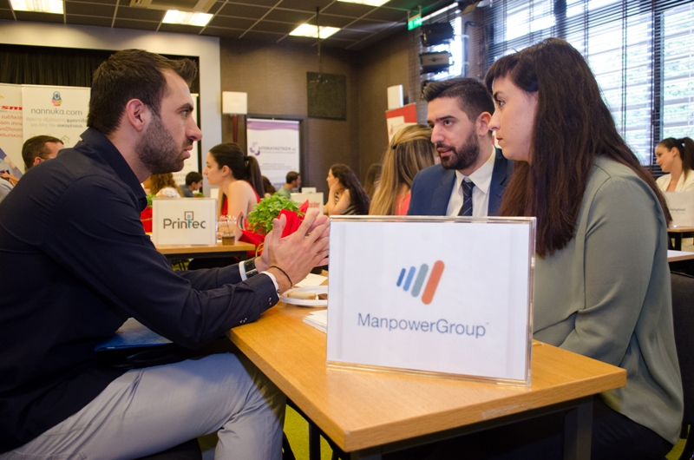
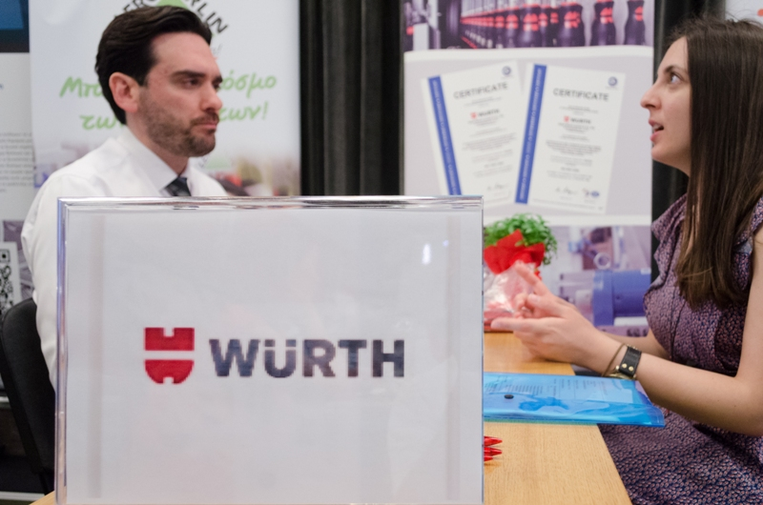
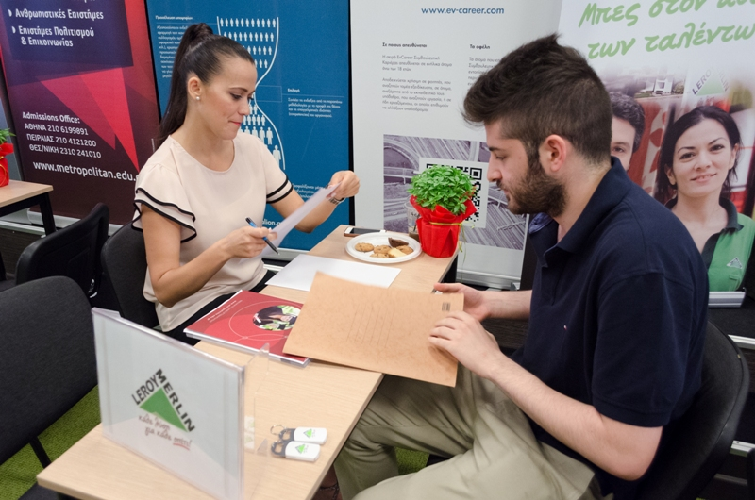
ΔΙΑΣΥΝΔΕΣΗ ΜΕ ΤΗΝ ΑΓΟΡΑ ΕΡΓΑΣΙΑΣ
46 εταιρίες στο CAREER DAY 2018

Slide 33
ΔΙΑΣΥΝΔΕΣΗ ΜΕ ΤΗΝ ΑΓΟΡΑ ΕΡΓΑΣΙΑΣ
Κλινική & Πρακτική Άσκηση Φοιτητών
Network of Student Placements & Professional Practice – HEALTH STUDIES

Slide 34
ΔΙΑΣΥΝΔΕΣΗ ΜΕ ΤΗΝ ΑΓΟΡΑ ΕΡΓΑΣΙΑΣ
Κλινική & Πρακτική Άσκηση Φοιτητών

Slide 35
ΚΑΙΝΟΤΟΜΙΑ ΣΤΟ ΑΚΑΔΗΜΑΪΚΟ ΕΡΓΟ
Το Τμήμα Διαιτολογίας του Μητροπολιτικού Κολλεγίου δημιούργησε το νέο διατροφικό προϊόν-super food MyBoukitsa, αποτέλεσμα του ερευνητικού έργου ακαδημαϊκών και φοιτητών. Στο πλαίσιο του σχεδιασμού, οι φοιτητές υπό την εποπτεία εξειδικευμένων και έμπειρων Διατροφολόγων-Διαιτολόγων καθηγητών του Τμήματος, έλαβαν υπόψη τους τις διατροφικές ανάγκες του νεαρού καταναλωτή με πολυάσχολο ακαδημαϊκό πρόγραμμα και κατέληξαν σε ένα προϊόν υψηλής ενέργειας, εύγευστο, που βοηθά στη συγκέντρωση και καταπολεμά την κόπωση. Το MyBoukitsa διατίθεται δωρεάν σε δύο γεύσεις, μαύρη σοκολάτα και cranberries, σε πρωτοποριακή ατομική συσκευασία.

Slide 36
ΚΑΙΝΟΤΟΜΙΑ ΣΤΟ ΑΚΑΔΗΜΑΪΚΟ ΕΡΓΟ

Slide 37
ΟΡΓΑΝΟΓΡΑΜΜΑ
Board of Directors
Academic Board
Legal Services
Data Protection
Officer (DPO)
Director General
Head of
Admissions Dpt
College Registrar
Quality Department
International
Partnerships
Office
Campus
Director
Admissions
Department
Operations Manager
International
Programmes
Department
Head of Registries
Deputy Director, Academic Affairs
STUDENT SUPPORT SERVICES
Finance
Department
Registries/
Administrators
Head of
School
Library
Career and Employability Office
Academic Learning Centre
IT Department
Programme
Leader
English Language
Department
Placement
Coordinator
Counselling
Centre
Marketing
Department
Academic
Staff/PATs
Disability Support
Centre
Research Centre
Student Life and
Alumni Office
Corporate Position
Campus Position
Quality Line

Slide 38
ΥΠΟΣΤΗΡΙΞΗ ΦΟΙΤΗΤΩΝ & ΜΑΘΗΣΙΑΚΗ ΕΜΠΕΙΡΙΑ
ΓΡΑΦΕΙΟ ΦΟΙΤΗΤΙΚΩΝ
ΥΠΟΘΕΣΕΩΝ
& ΑΠΟΦΟΙΤΩΝ
CAREER
OFFICE
ΚΕΝΤΡΟ ΑΚΑΔΗΜΑΪΚΗΣ ΥΠΟΣΤΗΡΙΞΗΣ
ΚΕΝΤΡΟ ΣΥΜΒΟΥΛΕΥΤΙΚΗΣ
ΠΡΟΣΩΠΙΚΟΙ
ΑΚΑΔΗΜΑΪΚΟΙ
ΣΥΜΒΟΥΛΟΙ
Εκπρόσωποι Φοιτητών
Επιτροπές Φοιτητών
-Καθηγητών
Αξιολόγηση Μαθημάτων
Προσωπικοί Ακαδημαϊκοί Σύμβουλοι
Λίστες Ομοτίμων
Open door Policy
ΚΕΝΤΡΟ ΕΚΜΑΘΗΣΗΣ ΑΓΓΛΙΚΗΣ ΓΛΩΣΣΑΣ

Slide 39
ΥΠΟΣΤΗΡΙΞΗ ΦΟΙΤΗΤΩΝ & ΜΑΘΗΣΙΑΚΗ ΕΜΠΕΙΡΙΑ
Facebook
LinkedIn
Twitter
YouTube

Slide 40
ΔΙΑΧΕΙΡΙΣΗ ΠΟΙΟΤΗΤΑΣ
Το Τμήμα Διαχείρισης Ποιότητας παρακολουθεί, αξιολογεί και βελτιώνει όλα τα στοιχεία της εκπαιδευτικής διαδικασίας, καθώς και τις διοικητικές και υποστηρικτικές υπηρεσίες που προσφέρονται στους φοιτητές. Η εστίαση στα σχέδια ανάπτυξης και βελτίωσης ως αποτέλεσμα περιοδικών αναθεωρήσεων (συνεχών και όχι στατικών), βρίσκεται στο επίκεντρο της Διαχείρισης Ποιότητας στο ΜΗΤΡΟΠΟΛΙΤΙΚΟ ΚΟΛΛΕΓΙΟ.

Slide 41
ΔΙΑΧΕΙΡΙΣΗ ΠΟΙΟΤΗΤΑΣ
ΠΡΟΤΕΡΑΙΟΤΗΤΕΣ
Βελτίωση της μαθησιακής εμπειρίας
και των προοπτικών σταδιοδρομίας.
Αξιοποίηση εγχώριων προτεραιοτήτων με βάση τις τοπικές ανάγκες.
Προσδιορισμός και ανάπτυξη ακαδημαϊκού προσωπικού.
Βελτίωση της αυτοπεποίθησης, των κινήτρων και των επιδόσεων του προσωπικού.
Ενθάρρυνση της δια βίου μάθησης.
45% PhDs
48% Master
7% PG Dip

Slide 42
ΑΝΑΠΤΥΞΗ ΠΡΟΣΩΠΙΚΟΥ
2
Διαρκής Υποστήριξη-
Εκπαίδευση από το
συνεργαζόμενο
Βρετανικό Πανεπιστήμιο
3-4
In-house
Workshops/σεμινάριο
ανά εξάμηνο
2/3-day
Πιστοποιημένη Εκπαίδευση
1 to 1
Sessions με τους
Ακαδημαϊκούς
Υπεύθυνους

Slide 43
ΚΑΛΕΣ ΠΡΑΚΤΙΚΕΣ
Εσωτερικό Σύστημα reporting
Ηλεκτρονική Διαδικασία Διαχείρισης
Cross-campus διαχείριση
Επικοινωνία μέσω Buddy lists
Εμπλοκή φοιτητικής κοινότητας σε πρωτοβουλίες ΕΚΕ
Κέντρο Ακαδημαϊκής Υποστήριξης

Slide 44
ΚΑΛΕΣ ΠΡΑΚΤΙΚΕΣ
► Οι ακαδημαϊκές συνεργασίες του ΜΗΤΡΟΠΟΛΙΤΙΚΟΥ ΚΟΛΛΕΓΙΟΥ με το University of East London και το Queen Margaret University λαμβάνουν εξαιρετικές κριτικές κατόπιν αξιολόγησης από το QAA [Quality Assurance Agency for Higher Education] το 2016, με τα ακόλουθα σχόλια:
The following positive features are identified:
the concise yet comprehensive nature of the Collaborations Handbook, the usefulness of which is confirmed by AMC staff.
the role of the PMC in developing inter-School consistency and in encouraging AMC to play a full role in partnership management.
The following positive features are identified:
the cross-School approach of the ALP forum to the resolution of operational aspects of course delivery and the adoption of consistent practices.
the attentiveness of the College and QMU to the student voice and its embedding in the annual monitoring process.

Slide 45
ΑΚΑΔΗΜΑΪΚΗ ΔΡΑΣΤΗΡΙΟΤΗΤΑ 2013-17
London
Edinburgh
Birmingham
Canterbury
Galway
Leuven
Krakow
Nijmegen
Berlin
Munich
Paris
Moscow
Sofia
Seoul
Boston
Istanbul
Athens
Patras
Thessaloniki
Florina
Drama
Larissa
Syros
LA, California
Milan
Venice
Amsterdam
Ruse
Dubai
Sao Paolo
New Zealand

Slide 46
ΠΟΙΟΙ ΕΙΜΑΣΤΕ: ΒΡΑΒΕΙΑ / ΔΙΑΚΡΙΣΕΙΣ
Η Διευθύνουσα Σύμβουλος του ΜΗΤΡΟΠΟΛΙΤΙΚΟΥ ΚΟΛΛΕΓΙΟΥ, κα Καλλιόπη Ροδοπούλου «Δυναμικά Αναπτυσσόμενος Επιχειρηματίας» της χρονιάς 2017 από την ERNST & YOUNG

Slide 47
ΠΟΙΟΙ ΕΙΜΑΣΤΕ: ΒΡΑΒΕΙΑ / ΔΙΑΚΡΙΣΕΙΣ

Slide 48
ΠΟΙΟΙ ΕΙΜΑΣΤΕ: ΒΡΑΒΕΙΑ / ΔΙΑΚΡΙΣΕΙΣ
Βραβείο «Κτίρια-Εγκαταστάσεις»
&
Βραβείο «Στρατηγική Marketing»
ΧΡΥΣΟ Βραβείο
«Δεσμός με την
Κοινωνία»

Slide 49
ΠΟΙΟΙ ΕΙΜΑΣΤΕ: ΒΡΑΒΕΙΑ / ΔΙΑΚΡΙΣΕΙΣ
Βραβείο «Καλύτερος Πάροχος Τουριστικής Εκπαίδευσης»

Slide 50
ΠΟΙΟΙ ΕΙΜΑΣΤΕ: ΒΡΑΒΕΙΑ / ΔΙΑΚΡΙΣΕΙΣ
Χρυσό Βραβείο «Καλύτερος Πάροχος Τουριστικής Εκπαίδευσης»

Slide 51
ΔΗΛΩΣΗ ΔΙΕΥΘΥΝΟΥΣΑΣ ΣΥΜΒΟΥΛΟΥ
Καλλιόπης Ροδοπούλου
Η παρουσία υψηλής ποιότητας ακαδημαϊκού προσωπικού με επιστημονική μόρφωση και διδακτική πείρα και η συνεργασία του Κολλεγίου μας με διακεκριμένα δημόσια πανεπιστημιακά ιδρύματα του εξωτερικού, εγγυώνται την πραγμάτωση του οράματος που θέσαμε εδώ και χρόνια από το ξεκίνημα του ιδρύματος.
To Mητροπολιτικό Κολλέγιο μελετά τις διεθνείς τάσεις και προσφέρει προγράμματα σπουδών που δίνουν έμφαση στις επιστήμες με υψηλή ζήτηση στην εγχώρια και διεθνή αγορά εργασίας και την κοινωνία γενικότερα και σε καινοτόμες εξειδικεύσεις με προοπτική.
Στόχος της δραστηριότητάς μας είναι η ενεργή συμβολή και συνεισφορά στη διάχυση γνώσης, τεχνογνωσίας και καινοτομίας, η ανάπτυξη κριτικής σκέψης και ερευνητικού πνεύματος στους φοιτητές και η σύνδεση της ακαδημαϊκής με την επιχειρηματική κοινότητα, αλλά και των φοιτητών με τον επαγγελματικό στίβο.
Αποστολή και σταθερό όραμά μας είναι η πνευματική και μορφωτική ανέλιξη των φοιτητών μας, και αυτό το επιτυγχάνουμε προσφέροντάς τους ουσιαστική παιδεία με διεθνείς προδιαγραφές.

Slide 52
ΜΑΡΟΥΣΙ: Σωρού 74, Μαρούσι. Τ: 210 6199891, F: 210 6199320
ΑΘΗΝΑ (ΚΕΝΤΡΟ): Ακαδημίας 42, Αθήνα. Τ: 210 6199891, F: 210 6199320
ΠΕΙΡΑΙΑΣ: Κολοκοτρώνη 110, Πλ.Τερψιθέας, Πειραιάς. Τ: 210 4121200, F: 210 4128095
ΘΕΣΣΑΛΟΝΙΚΗ: Ελ.Βενιζέλου 14 & Τσιμισκή, Θεσσαλονίκη. Τ: 2310 241010, F: 2310 253270
www. mitropolitiko.edu.gr

